Slide 1

Seminario de Accesibilidad Web
Prof. Ing. Pablo Pandolfo (2016)

Slide 2

Pablo Miguel Angel Pandolfo
Profesor e Ingeniero en Informática.
Maestrando de la Maestría Tecnología Informática y de Comunicaciones (UADE).
Profesor Adjunto de la Universidad Nacional del Oeste, Universidad de Belgrano (Argentina) y en el INAP.
Especialista en Diseño y Desarrollo en Sistemas Informáticos de Administración Financiera del Sector Público Nacional.

Slide 3
Organización
Introducción.
¿Qué es la accesibilidad web?
Pautas y leyes.
Contenido accesible.
Navegación accesible.
Diseño accesible.
Análisis y evaluación de la accesibilidad web.
Conclusiones.
Notes:
Este seminario es una introducción a la accesibilidad web.
Al finalizar este seminario conocerán los principales problemas de falta de accesibilidad que presentan las páginas web
y serán capaces de plantear e implementar soluciones para esos problemas.
La accesibilidad web significa que personas con algún tipo de discapacidad van a poder hacer uso de la Web.
En concreto, al hablar de accesibilidad web se está haciendo referencia a un diseño web que va a permitir que estas personas puedan percibir, entender, navegar e interactuar con la Web, aportando a su vez contenidos.
Por otro lado, Jim Thatcher, gurú internacional de la accesibilidad web explica que la accesibilidad web se puede dividir en tres categorías:
La accesibilidad web se puede dividir en tres categorías principales: del contenido, de la navegación y del diseño.

Slide 4
Organización
Introducción.
¿Qué es la accesibilidad web?
Pautas y leyes.
Contenido accesible.
Navegación accesible.
Diseño accesible.
Análisis y evaluación de la accesibilidad web.
Conclusiones.
Notes:
Introducción a la Accesibilidad Web.

Slide 5
Introducción
Todos nosotros difícilmente podemos concebir nuestras vidas sin la Web.
La Web nos permite:
Acceder a las noticias de cualquier parte del mundo.
Comunicarnos con personas con personas de cualquier parte del mundo.
Comprar casi cualquier producto y recibirlo a los pocos días en casa.
Entretenernos.
De forma instantánea, muchas veces de forma gratuita, a cualquier hora del día y desde cualquier sitio en el que exista una conexión a Internet.
Notes:
Todos nosotros difícilmente podemos concebir nuestras vidas sin la Web.
La Web nos permite acceder a las noticias de cualquier parte del mundo.
La Web nos permite comunicarnos con personas de cualquier parte del mundo a través del correo electrónico, el chat o incluso mediante videoconferencia.
La Web nos permite comprar casi cualquier producto y recibirlo a los pocos días en casa.
La Web nos ofrece infinitas posibilidades de entretenimiento.
Y todo ello de forma instantánea, muchas veces de forma gratuita, a cualquier hora del día y desde cualquier sitio en el que exista una conexión a Internet.

Slide 6
Introducción
Para las personas, Internet y la Web han supuesto un gran avance.
Sin embargo, este potencial está aún en gran medida desaprovechado:
En algunos sitios sólo se puede navegar con el mouse.
En otros sitios web el contenido multimedia como los video no han sido subtitulados.
La accesibilidad web tiene como objetivo lograr que las páginas web sean utilizables por el máximo número de personas.
Notes:
Para las personas con discapacidad, Internet y la Web han supuesto un gran avance.
Por ejemplo, antes de la Web, ¿cómo leían los diarios las personas ciegas o las personas con discapacidad motora?
Sin embargo, a pesar del gran potencial que supone la Web para las personas con discapacidad, este potencial está aún en gran medida desaprovechado.
Por ejemplo, en algunos sitios sólo se puede navegar con el mouse por lo que las personas ciegas o las personas con discapacidad motora no lo pueden usar correctamente. En otros sitios web el contenido multimedia como los vídeos no ha sido subtitulado para las personas sordas.
La accesibilidad web tiene como objetivo lograr que las páginas web sean utilizables por el máximo número de personas, independientemente de sus conocimientos o capacidades personales e independientemente de las características técnicas del equipo utilizado para acceder a la Web.

Slide 7
Introducción
Ejemplo de problema de accesibilidad para personas con discapacidad visual (ciega, baja visión, daltonismo) y todos en un día de mucha luminosidad.
NO accesible
Accesible
CURSO
Si pulsa el círculo verde comenzará el curso.
Si pulsa el círculo rojo se eliminará el curso.
CURSO
Si pulsa el círculo verde comenzará el curso.
Si pulsa el círculo rojo se eliminará el curso.
Eliminar Comenzar
Notes:
Vamos a ver tres ejemplos de barreras de accesibilidad que podemos encontrar en las páginas web.
Los ejemplos que vamos a analizar afectan principalmente a los usuarios con discapacidad visual, motora y auditiva. Aunque también podría afectar a otros tipos de usuarios.
Usuarios con discapacidad visual son las personas ciega, con baja visión y con ceguera al color (daltonismo).
En este ejemplo se nos indica: Si pulsa el circulo verde….
Una persona que no pueda ver, no puede percibir los colores así que no sabrá que botón tiene que pulsar.
Esto mismo nos puede pasar a todos nosotros, como por ejemplo cuando accedemos a una página web a través desde un celular en un día con mucha luminosidad.
Como se puede eliminar esta barrera?
La barrera de accesibilidad que existía, se ha eliminado al agregar una alternativa textual a los botones.

Slide 8
Introducción
Ejemplo de problema de accesibilidad para personas con discapacidad motora (paraplejia, Parkinson) y todos en el caso de una fractura en el brazo.
NO accesible
Accesible
CURSO
Si pulsa el círculo verde comenzará el curso.
Si pulsa el círculo rojo se eliminará el curso.
CURSO
Si pulsa aquí o el círculo verde comenzará el curso.
Si pulsa aquí o el círculo rojo se eliminará el curso.
Notes:
Ahora vamos a ver el ejemplo con usuarios con discapacidad motora, como puede ser una persona con paraplejia (no puede mover sus extremidades) o con la enfermedad de parkinson (tiene dificultad para controlar sus movimientos).
En este ejemplo se nos indica, si pulsa el circulo verde….
En este ejemplo el usuario tiene que perseguir al botón con el cursor del mouse para poder pulsarlo.
Una persona con discapacidad motora puede tener un tiempo de respuesta lento y quizás no sea capaz de pulsar el circulo.
Esto mismo nos puede pasar a todos nosotros como por ejemplo cuando nos rompemos un brazo.
Como se puede resolver este problema?
Se tiene que ofrecer una alternativa, se tiene que complementar una forma de interactuar con otra.
El usuario que no sea capaz de seguir los círculos, podrá pulsar sobre estos enlaces estáticos que no se mueven. Además deberíamos asegurar que los enlaces también son accesibles a través del teclado, con la tecla tabulador.

Slide 9

Introducción
Ejemplo de problema de accesibilidad para personas con discapacidad auditiva (sordos, baja audición) y todos en una biblioteca.
NO accesible
Accesible
CURSO
Si pulsa el círculo con sonido de aplausos comenzará el curso.
Si pulsa el círculo con sonido de explosión se eliminará el curso.
CURSO
Si pulsa el círculo con sonido de aplausos comenzará el curso.
Si pulsa el círculo con sonido de explosión se eliminará el curso.
Notes:
El último ejemplo con usuarios con discapacidad auditiva, como puede ser una persona sorda o con baja audición.
En este ejemplo se nos indica, si pulsa el circulo con sonido de …
Al pasar el mouse por encima de cada circulo se escucha el sonido de una explosión o de unos aplausos.
Vamos a escucharlo.
Evidentemente una persona con discapacidad auditiva que no pueda escuchar los sonidos no sabrá que botón tiene que pulsar pero lo mismo le puede pasar a una persona que este en una biblioteca en que se tiene que guardar silencio o una persona que este usando una computadora que no disponga de sonido.
Como se puede resolver este problema?
Cuando se sitúa el botón sobre uno de los círculos además de reproducirse el sonido, también se muestra un texto.
De este modo aunque no se puedan escuchar los sonidos, un usuario puede decidir que botón desea pulsar.

Slide 10
Introducción
Los ejemplos que hemos visto no solo afectan a las personas con discapacidad, pueden afectar a todo el mundo porque se pueden generar:
Barreras de accesibilidad producidas por el contexto de uso.
La accesibilidad web no solo beneficia a las personas con discapacidad, nos beneficia a TODOS.
La solución se basa en 2 principios:
Ofrecer alternativas.
Crear páginas que se transformen correctamente.
Notes:
Ofrecer alternativas, diferentes presentaciones que se adapten a las necesidades de diferentes usuarios.
Crear páginas que se transformen correctamente, páginas web que se puedan visualizar correctamente con diferentes dispositivos, diferentes colores, diferentes tamaños de letra.

Slide 11
Organización
Introducción.
¿Qué es la accesibilidad web?
Pautas y leyes.
Contenido accesible.
Navegación accesible.
Diseño accesible.
Análisis y evaluación de la accesibilidad web.
Conclusiones.
Notes:
Qué es la accesibilidad web: definición de accesibilidad web, mitos asociados a la accesibilidad web, beneficios que puede aportar la accesibilidad web a las personas con discapacidad.

Slide 12
¿Qué es la accesibilidad web?
Hablar de Accesibilidad Web es hablar de un acceso universal a la Web, independientemente del tipo de:
hardware,
software,
infraestructura de red,
idioma,
cultura,
localización geográfica y
capacidades de los usuarios.
Notes:
Normalmente la accesibilidad web se asocia con la idea de desarrollar páginas web que puedan ser utilizadas por las personas con discapacidad, tal como podemos leer en las siguientes definiciones
La accesibilidad Web significa que personas con algún tipo de discapacidad van a poder hacer uso de la Web.
En concreto, al hablar de accesibilidad Web se está haciendo referencia a un diseño Web que va a permitir que estas personas puedan percibir, entender, navegar e interactuar con la Web, aportando a su vez contenidos.
La accesibilidad Web también beneficia a otras personas, incluyendo personas de edad avanzada que han visto mermadas sus habilidades a consecuencia de la edad. [Fuente: Introducción a la Accesibilidad Web, W3C]
La accesibilidad web o de la interfaz, indica la capacidad de acceso a la Web y a sus contenidos por todas las personas, independientemente de la discapacidad (física, intelectual o técnica) que presenten o de las que se deriven del contexto de uso (tecnológicas o ambientales). Esta cualidad está íntimamente relacionada con la usabilidad.
El máximo organismo dentro de la jerarquía de Internet que se encarga de promover la accesibilidad es el W3C, en especial su grupo de trabajo WAI (Web Accessibility Initiative).
Sin embargo, hoy en día la accesibilidad web no está orientada exclusivamente a las personas con discapacidad. Con el aumento del uso de los dispositivos móviles que permiten el acceso a la Web con las mismas prestaciones que desde un ordenador, la accesibilidad web pasa a significar que la Web es única (no diferentes versiones según el dispositivo o el navegador que se utilice) y universal (utilizable independientemente de las características del usuario):
Hablar de Accesibilidad Web es hablar de un acceso universal a la Web, independientemente del tipo de hardware, software, infraestructura de red, idioma, cultura, localización geográfica y capacidades de los usuarios.
Con esta idea de accesibilidad nace la Iniciativa de Accesibilidad Web, conocida como WAI (Web Accessibility Initiative). Se trata de una actividad desarrollada por el W3C, cuyo objetivo es facilitar el acceso de las personas con discapacidad, desarrollando pautas de accesibilidad, mejorando las herramientas para la evaluación y reparación de accesibilidad Web, llevando a cabo una labor educativa y de concienciación en relación a la importancia del diseño accesible de páginas Web, y abriendo nuevos campos en accesibilidad a través de la investigación en esta área. [Fuente: Guía Breve de Accesibilidad Web, W3C]

Slide 13
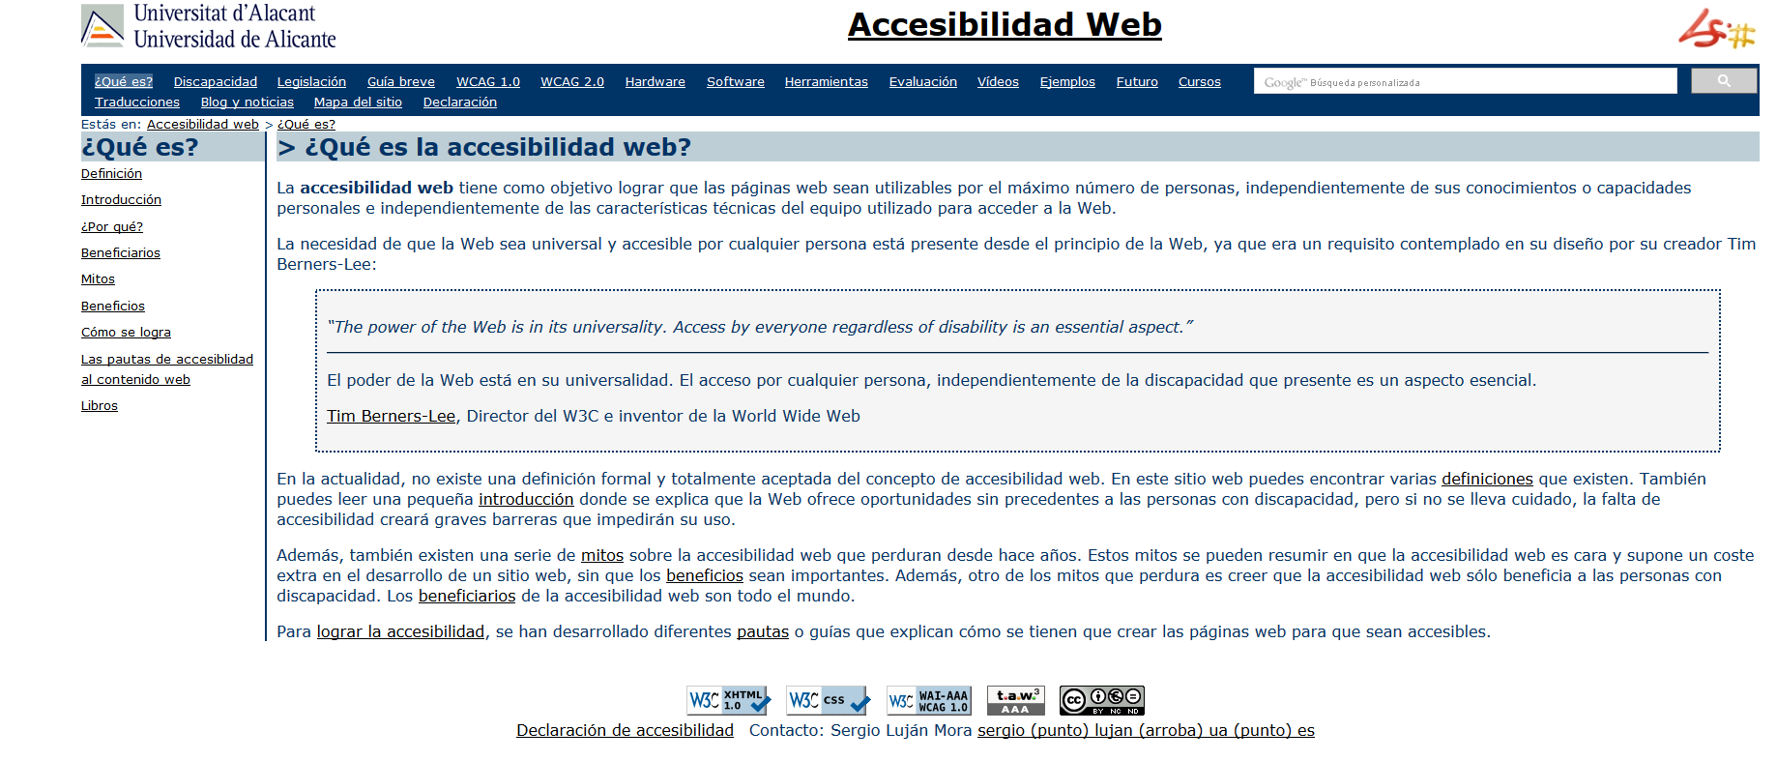
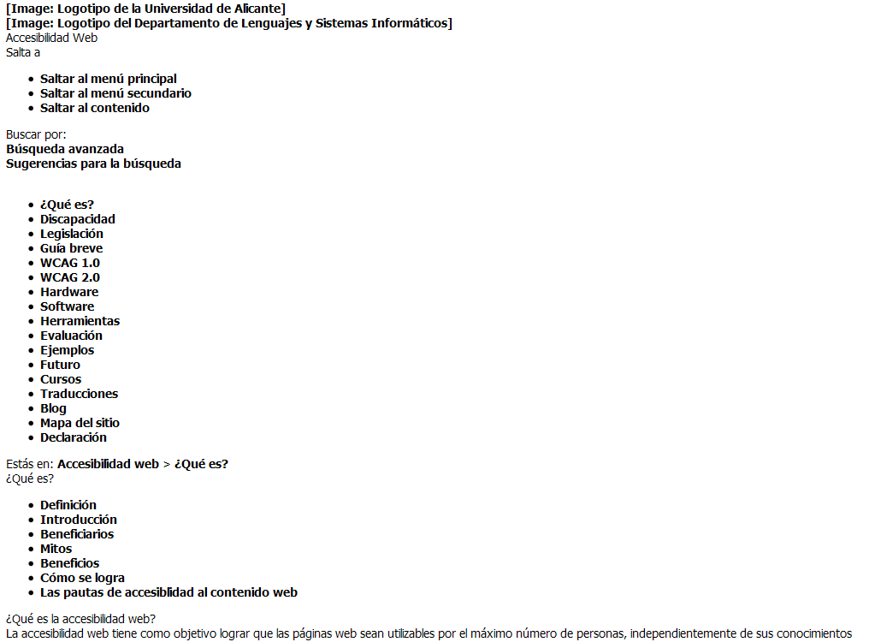
¿Qué es la accesibilidad web?
¿Sabías que…
Ofrecer una “Versión sólo texto” en un sitio web no es ofrecer accesibilidad.
Notes:
La importancia de la accesibilidad web a través de varias cosas que deberías de saber.
Sabias que…
Sin embargo hay sitios web importantes que ofrecen una versión solo texto como si fuera una versión accesible.

Slide 14
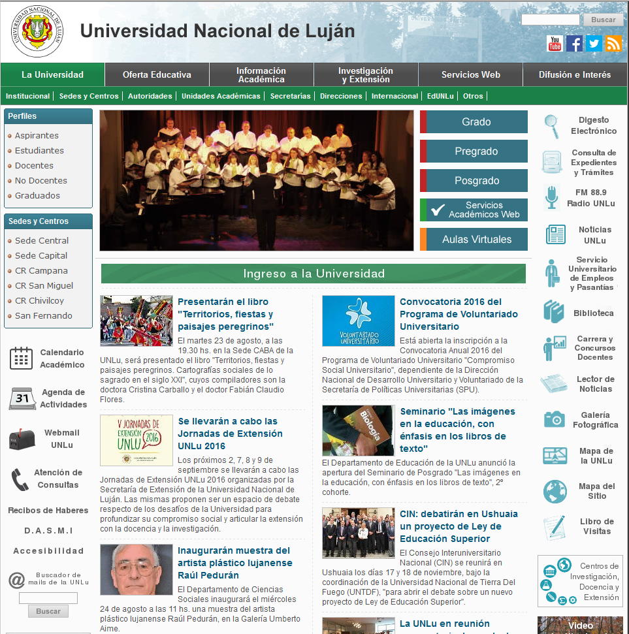
¿Qué es la accesibilidad web?
¿Sabías que…
Un sitio web puede ser accesible y no por eso tiene que ser “feo y aburrido”.
Notes:
Sabias que…
Este es un mito que mucha gente tiene asumido y que es totalmente FALSO.
En el sitio web Accessites.org recopila sitios web accesibles con diseño de gran calidad.
Por ejemplo podemos encontrar el sitio web oficial del Gobierno de Suecia que es accesible y presenta un diseño limpio, moderno y agradable.

Slide 15

¿Qué es la accesibilidad web?
¿Sabías que…
En Argentina, de acuerdo con la legislación vigente, todas las páginas web del Estado Nacional deben ser accesibles para las personas con discapacidad y por usuarios que posean diversas configuraciones en su equipamiento o en sus programas desde el 3 de noviembre de 2010.
Ley 26653
Notes:
Desgraciadamente en Argentina aun no se ha impuesto ninguna sanción en cuanto a Accesibilidad Web.
Pero en el extranjero si que hay varios casos famosos:
Por ejemplo en Australia, en Agosto del 2000 el Comité Organizador de los Juegos Olímpicos de Sidney fue condenado por su Sitio Web ya que no era accesible, por cierto el sitio web fue desarrollado por IBM.
En Febrero del 2011 en EEUU, se presentó una demanda contra la compañía Disney por la falta de accesibilidad en su sitio web.

Slide 16
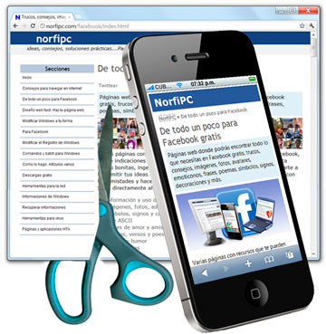
¿Qué es la accesibilidad web?
¿Sabías que…
La accesibilidad web busca que una página web se visualice correctamente en cualquier dispositivo.
Notes:
Por ejemplo en varios sitios web no tiene un buen diseño porque emplea lo que se llama un diseño fijo para una pantalla de 1024 pixeles de ancho con una resolución de 1920 pixeles de ancho la página muestra mucho espacio vacío que está desaprovechado. Cuando esta página se visualiza en un dispositivo móvil como no está preparada para distintas resoluciones, la página no se visualiza todo lo bien que se podría visualizar.

Slide 17
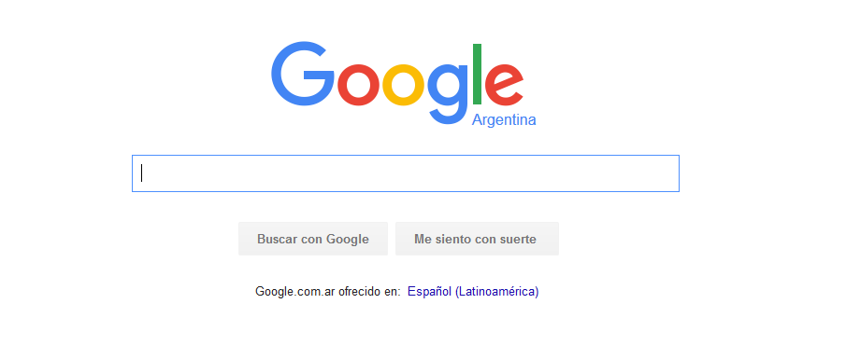
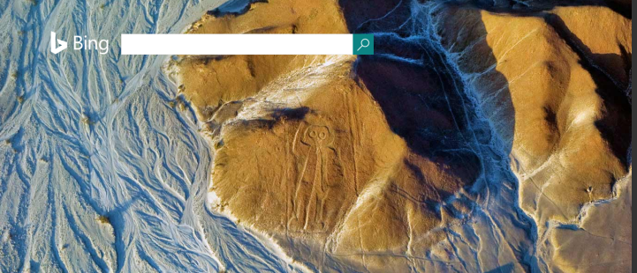
¿Qué es la accesibilidad web?
¿Sabías que…
La accesibilidad web puede ayudar a mejorar el posicionamiento de un sitio web.
Se comportan como un usuario ciego.
Notes:
Sabias que…
Hoy en día un buscador como Google o como Bing se comportan como un usuario ciego.
Lo que sea bueno para la accesibilidad web también será bueno para el posicionamiento.

Slide 18
¿Qué es la accesibilidad web?
Mitos:
La accesibilidad de un sitio web se resuelve creando una versión alternativa de "sólo texto", sin imágenes ni colores.
Las personas con discapacidad no utilizan la Web.
Las páginas web con sólo texto son accesibles.
La accesibilidad es cara y costosa.
La accesibilidad es sólo para ciegos.
La accesibilidad es sólo para las personas con discapacidad.
Notes:
Desde los inicios de la accesibilidad web han existido unos falsos mitos sobre la misma, seguramente fomentados por una falta de información o por un desconocimiento de las técnicas que permiten lograr que un sitio web sea accesible. El mito principal es creer que la accesibilidad de un sitio web se resuelve creando una versión alternativa de "sólo texto", sin imágenes ni colores y que, por tanto, si quieres tener una única versión de un sitio web y que sea accesible, tendremos que renunciar al empleo de imágenes y colores y el sitio web será "feo y aburrido". Este argumento es totalmente falso.
Pero además de este mito hay otros más:
Las personas con discapacidad no utilizan la Web: FALSO. Más bien todo lo contrario, ya que las nuevas tecnologías e Internet ha permitido a un gran numero de personas con discapacidad llevar una vida autónoma e independiente.
Las páginas web con solo texto son accesibles: FALSO. Las páginas web que sólo contienen texto pueden ser difíciles de entender por personas con discapacidad cognitiva o con dificultades con el lenguaje como las personas sordomudas.
La accesibilidad es cara y costosa: FALSO. Evidentemente, el proceso de aprendizaje y la posterior adaptación a los sitios web ya existentes suponen un coste, pero igual que aprender una nueva tecnología (por ejemplo, AJAX) y adaptar los sitios web a la nueva tecnología.
La accesibilidad es sólo para ciegos: FALSO. Existen usuarios con diferentes tipos de discapacidad que pueden experimentar distintos problemas de acceso y uso del contenido de las páginas web.
La accesibilidad es sólo para las personas con discapacidad: FALSO. Aunque las personas con discapacidad pueden ser los usuarios que más se beneficien al aplicar la accesibilidad web, en realidad se beneficia todo el mundo, ya que también ayuda a cualquier usuario que se encuentre en circunstancias especiales como puede ser entornos con baja iluminación, ambientes ruidosos, acceso a Internet con conexiones y equipos con capacidades limitadas, etc.

Slide 19
¿Qué es la accesibilidad web?
Beneficios:
Factores sociales → Igualdad de oportunidades.
Factores técnicos → interoperabilidad, calidad, existencia del contenido en diferentes formatos, etc.
Factores financieros.
Factores legales y de políticas.
Notes:
La accesibilidad web aporta múltiples beneficios, tanto a los beneficiarios directos que son las personas con discapacidad, como a beneficiarios indirectos como el propietario de un sitio web accesible u otros sitios web.
Developing a Web Accessibility Business Case for Your Organization es un artículo del Web Accessibility Initiative del W3C en el que se explica que aunque la accesibilidad web se centra en la personas con discapacidad, también beneficia a otros colectivos, como por ejemplo las personas mayores, los usuarios de dispositivos móviles y a las empresas.
Los beneficios se agrupan en cuatro grupos:
Factores sociales: aborda el papel de la accesibilidad web para ofrecer igualdad de oportunidades a las personas con discapacidad; la superposición con temas de la brecha digital; y los beneficios para las personas sin discapacidad, incluidas las personas que utilizan los dispositivos móviles, las personas mayores, las personas con bajo nivel de alfabetización y que no dominen el idioma, las personas con conexiones a Internet de bajo ancho de banda, las personas que utilizan las tecnologías más antiguas y los usuarios de Internet noveles o que la utilizan con poca frecuencia.
Factores técnicos: aborda la interoperabilidad, la calidad, la reducción del tiempo de desarrollo y mantenimiento de un sitio, la reducción de la carga del servidor, la existencia del contenido en diferentes formatos, y la preparación para las tecnologías web más avanzadas que puedan aparecer.
Factores financieros: aborda los beneficios financieros de un mayor uso de un sitio web, por ejemplo, derivado de la optimización de los motores de búsqueda (SEO); ahorro directo; consideraciones para los costos iniciales y los costos corrientes; y las maneras de reducir los costos, incluyendo el desarrollo teniendo en cuenta la accesibilidad y los dispositivos móviles a la vez.
Factores legales y de políticas: aborda los requisitos de accesibilidad web de los gobiernos y otras organizaciones en la forma de leyes, políticas, reglamentos, normas, directrices, directivas, comunicaciones, pedidos, y otros tipos de documentos.

Slide 20
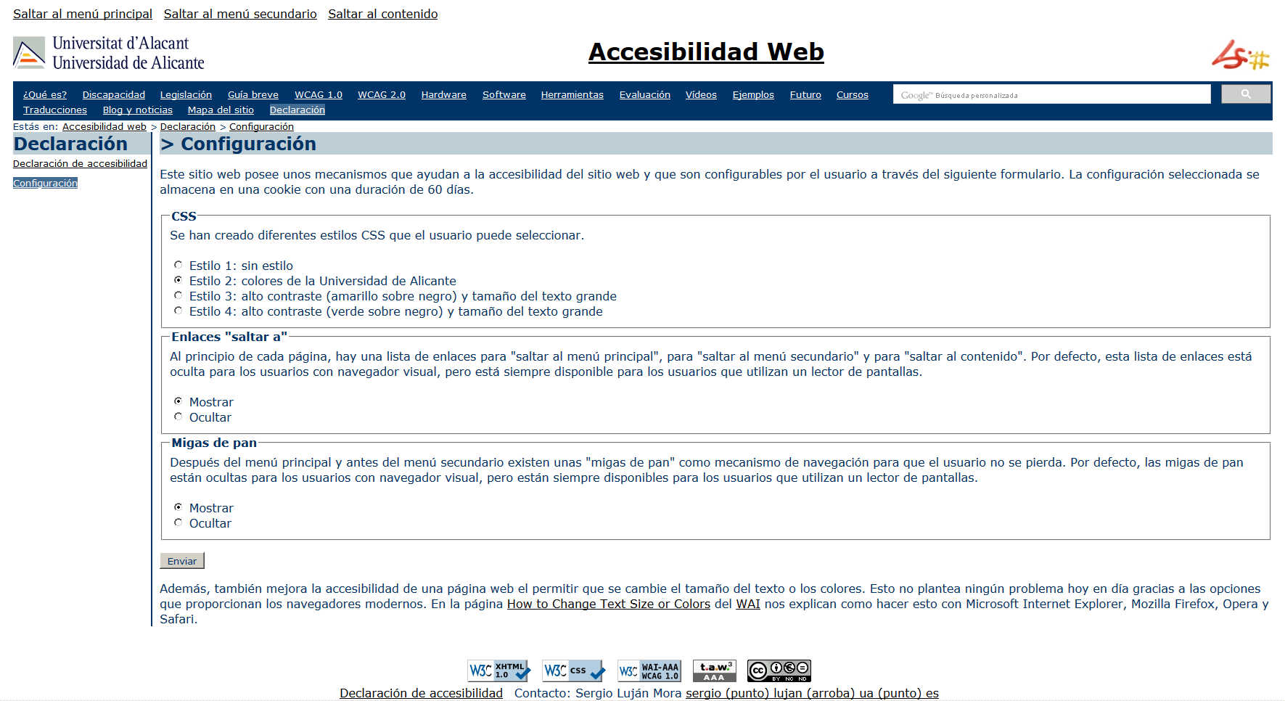
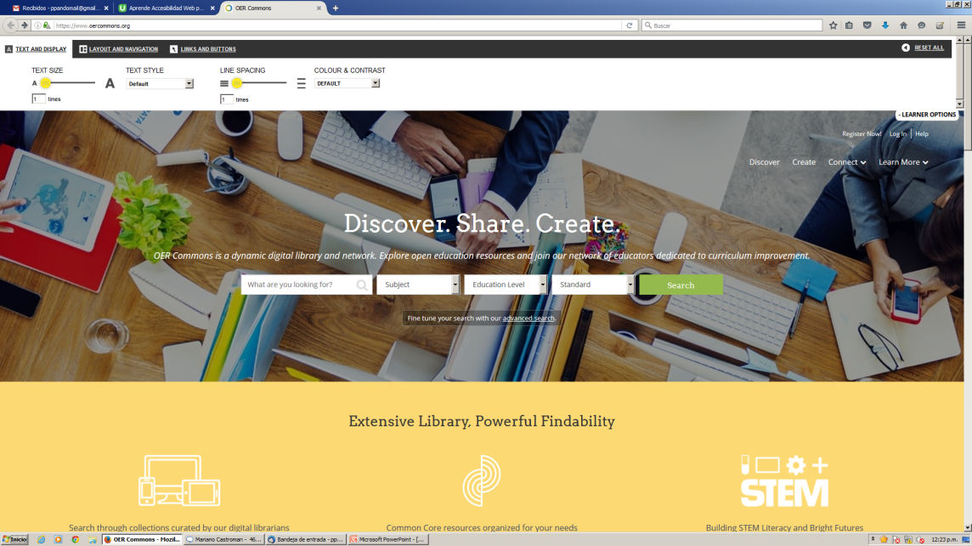
¿Qué es la accesibilidad web?
Ejemplos de sitios web accesibles:
http://accesibilidadweb.dlsi.ua.es/ https://www.oercommons.org/
Ofrecer alternativas.
Crear páginas que se transformen correctamente.
Notes:
Sitios web accesibles hay muchos aunque no tantos como podrían o deberían haber.
Sitios web con configuración de características para mejorar de accesibilidad del sitio web:
Ejemplo http://accesibilidadweb.dlsi.ua.es
. Opción estilos CSS alternativo que mejora el contraste y aumenta el tamaño del texto.
. Opción Enlaces “saltar a”: Activa unos enlaces al principio de la página que permiten saltar directamente a partes especiales de la página web.
. Opción Migas de pan: Activa este mecanismo de navegación que ayuda al usuario a no sentirse perdido cuando navega entre diferentes paginas de un sitio web.
Ejemplo: https://www.oercommons.org/
Es un buscador de recursos educativos de aprendizaje.
Posee un enlace Learned Options
Muestra 3 grupos de opciones que permiten mejorar la Accesibilidad del Sitio Web.
. Opción: Cambiar el tamaño del texto, el estilo del texto, el espaciado de línea y los colores de la página.
. Opción: Mostrar la tabla de contenido al principio de la página.
. Opción: Enfatizar los enlaces: tamaño del texto mayor y con el subrayado.
Qué es lo mas importante de estos 2 ejemplos?
Ser consciente de que en las páginas web deben ofrecer alternativas, diferentes presentaciones que se adapten a las necesidades de diferentes usuarios.
Y crear páginas que se transformen correctamente, paginas web que se puedan visualizar correctamente con diferentes dispositivos, diferentes colores, diferentes tamaños de letra, etc.

Slide 21
Organización
Introducción.
¿Qué es la accesibilidad web?
Pautas y leyes.
Contenido accesible.
Navegación accesible.
Diseño accesible.
Análisis y evaluación de la accesibilidad web.
Conclusiones.
Notes:
Pautas internacionales para mejorar la accesibilidad de las páginas web, legislación argentina sobre accesibilidad web.

Slide 22
Pautas y leyes
Introducción
Desde hace años existen numerosas pautas (consejos) que ayudan a los desarrolladores web a crear sitios web accesibles. Las más famosas son las Pautas de Accesibilidad al Contenido Web (Web Content Accessibility Guidelines) desarrolladas por el grupo Web Accessibility Initiative del W3C.
Las pautas del W3C son consideradas como estándares internacionales de accesibilidad web. En muchos países, la legislación sobre accesibilidad web emplea las pautas del W3C como marco de referencia. Pero muy importante: las pautas ayudan a detectar posibles errores, pero su uso no garantiza completamente que un sitio web sea totalmente accesible.

Slide 23
Pautas y leyes
Introducción
W3C
WAI
WCAG 2.0
Notes:
WCAG 2.0: Son las Pautas de Accesibilidad Web.
WAI: Iniciativa de Accesibilidad Web, es el grupo de trabajo permanente para promover soluciones de accesibilidad en la web.
W3C: Consorcio World Wide Web, es la organización internacional que trabaja en el desarrollo de estándares web.

Slide 24
Pautas y leyes
Introducción a las WCAG 2.0
W3C (World Wide Web Consortium)
Organización internacional que trabaja en el desarrollo de estándares web.
Recibe el apoyo de los principales actores de la industria y los gobiernos del mundo.

Slide 25
Pautas y leyes
Introducción a las WCAG 2.0
WAI (Web Accessibility Initiative)
Fundada en 1997.
Grupo de trabajo permanente del W3C.
Se dedica a promover soluciones de accesibilidad en la web.
Actúa sobre 5 áreas de trabajo:
Asegurar que las tecnologías web den soporte a la accesibilidad.
Desarrollar pautas de accesibilidad.
Crear herramientas de evaluación y corrección de la accesibilidad web.
Desarrollar materiales para la educación y difusión.
Coordinar proyectos de investigación y desarrollo.
Notes:
La accesibilidad web incluye los contenidos y aplicaciones, los navegadores y reproductores multimedia, las herramientas de autor y las tecnologías XML. La WAI ha propuesto para cada una de estas necesidades unas pautas a seguir.

Slide 26
Pautas y leyes
Introducción a las WCAG 2.0
WCAG 1.0
WCAG 2.0
1999
2008
WCAG 1.0 | WCAG 2.0
14 pautas. | 4 principios, 12 pautas.
65 puntos de verificación. | 61 criterios de conformidad.
Prioridades: 1, 2, 3. | Técnicas suficientes y recomendables.
Nivel de conformidad: A, AA, AAA
Notes:
En 1999 se publica las Pautas de Accesibilidad para el Contenido Web, WCAG 1.0 (Web Content Accessibility Guidelines, WCAG), que representan el primer y más grande esfuerzo por establecer unas pautas de diseño accesible.
El 11 de diciembre de 2008 se publica la nueva recomendación, las WCAG 2.0.
Las WCAG 1.0 y las WCAG 2.0 están organizadas y estructuradas de distinta manera.
Las WCAG 1.0 se organizan en 14 pautas que constituyen los principios generales del diseño accesible.
Cada una de estas pautas tiene asociados x puntos de verificación (65 en total) que explican cómo se aplica la pauta.
A su vez, cada punto de verificación tiene asignada una prioridad (1, 2, 3).
El nivel de adecuación de accesibilidad (nivel de conformidad) será:
Simple - A (A): cuando cumple todos los puntos de verificación de prioridad 1.
Doble - A (AA): cuando cumple todos los puntos de verificación de prioridad 1 y 2.
Triple - A (AAA): cuando cumple todos los puntos de verificación de prioridad 1, 2 y 3.
Las WCAG 2.0 se organizan en 4 principios fundamentales para la accesibilidad del contenido:
PERCEPTIBLE: La información y los componentes de la interfaz de usuario deben ser presentados a los usuarios de modo que ellos puedan percibirlos. OPERABLE: Los componentes de la interfaz de usuario y la navegación deben ser operables.
COMPRENSIBLE: La información y el manejo de la interfaz de usuario deben ser comprensibles.
ROBUSTO: El contenido debe ser suficientemente robusto como para ser interpretado de forma fiable por una amplia variedad de aplicaciones de usuario, incluyendo los productos de apoyo.
A su vez, cada uno de estos grandes principios tiene asociadas unas pautas. En total son 12 pautas: los dos primeros principios tienen 4 pautas asociadas, el tercero tiene 3 y el último 1 pauta. Estas pautas no son testeables en si, sino que proporcionan las metas básicas para hacer el contenido accesible, y sirven para comprender los criterios de conformidad e implementarlos.
Cada una de estas pautas tiene asociados x criterios de conformidad (61 en total) que se han de cumplir y que sí son testeables. Los criterios de conformidad están ordenados según su nivel de cumplimiento asociado (A, AA y AAA).
Las técnicas son sólo informativas, no normativas, pues el criterio de conformidad podría resolverse de otro modo no documentado en las técnicas o podría haber técnicas aplicables a una tecnología todavía no documentada. Por eso estos documentos no son normativos y están en constante evolución. Según se vayan descubriendo nuevas técnicas, con el avance de las tecnologías web y productos de apoyo, se podrán ir documentando y añadiendo a la lista ya existente.

Slide 27
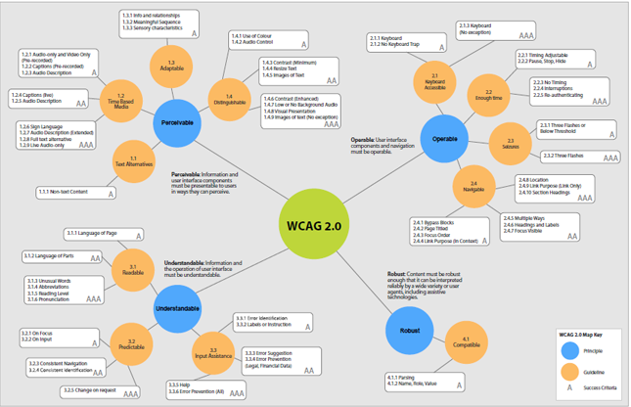
Pautas y leyes

Slide 28
Pautas y leyes
Introducción a las WCAG 2.0
Cantidades para Nivel de conformidad A:
Principios | Pautas | Criterios | Técnicas Suficientes |  |  | Técnicas Recomendables
 |  |  | G | H | C | G | H | C
Perceptible | 4 | 9 | 35 | 29 | 4 | 2 | 3 | 3
Operable | 4 | 9 | 23 | 13 | 2 | 1 | 2 | 1
Comprensible | 3 | 5 | 12 | 7 | 0 | 6 | 0 | 0
Robusto | 1 | 2 | 3 | 10 | 0 | 0 | 0 | 0
 | 12 | 25 | 73 | 59 | 6 | 9 | 5 | 4
 |  |  | 146
Notes:
Nivel A tiene 25 criterios de conformidad y 146 técnicas (generales, HTML y CSS).

Slide 29
Pautas y leyes
Introducción a las WCAG 2.0
Principios:
1. Perceptible: La información y los componentes de la interfaz de usuario deben ser presentados a los usuarios de modo que ellos puedan percibirlos.
2. Operable: Los componentes de la interfaz de usuario y la navegación deben ser operables.
3. Comprensible: La información y el manejo de la interfaz de usuario deben ser comprensibles.
4. Robusto: El contenido debe ser suficientemente robusto como para ser interpretado de forma fiable por una amplia variedad de aplicaciones de usuario, incluyendo los productos de apoyo.

Slide 30
Pautas y leyes
Introducción a las WCAG 2.0
Pautas del Principio Perceptible:
Pauta 1.1 Alternativas textuales.
Pauta 1.2 Medios tempodependientes.
Pauta 1.3 Adaptable.
Pauta 1.4 Distinguible.
Notes:
Principio 1: Perceptible - La información y los componentes de la interfaz de usuario deben ser presentados a los usuarios de modo que ellos puedan percibirlos.
Pauta 1.1 Alternativas textuales: Proporcionar alternativas textuales para todo contenido no textual de modo que se pueda convertir a otros formatos que las personas necesiten, tales como textos ampliados, braille, voz, símbolos o en un lenguaje más simple.
Pauta 1.2 Medios tempodependientes: Proporcionar alternativas para los medios tempodependientes.
Pauta 1.3 Adaptable: Crear contenido que pueda presentarse de diferentes formas (por ejemplo, con una disposición más simple) sin perder información o estructura.
Pauta 1.4 Distinguible: Facilitar a los usuarios ver y oír el contenido, incluyendo la separación entre el primer plano y el fondo.

Slide 31
Pautas y leyes
Introducción a las WCAG 2.0
Pautas del Principio Operable:
Pauta 2.1 Accesible por teclado.
Pauta 2.2 Tiempo suficiente.
Pauta 2.3 Convulsiones.
Pauta 2.4 Navegable
Notes:
Principio 2: Operable - Los componentes de la interfaz de usuario y la navegación deben ser operables.
Pauta 2.1 Accesible por teclado: Proporcionar acceso a toda la funcionalidad mediante el teclado.
Pauta 2.2 Tiempo suficiente: Proporcionar a los usuarios el tiempo suficiente para leer y usar el contenido.
Pauta 2.3 Convulsiones: No diseñar contenido de un modo que se sepa podría provocar ataques, espasmos o convulsiones.
Pauta 2.4 Navegable: Proporcionar medios para ayudar a los usuarios a navegar, encontrar contenido y determinar dónde se encuentran.

Slide 32
Pautas y leyes
Introducción a las WCAG 2.0
Pautas del Principio Comprensible:
Pauta 3.1 Legible.
Pauta 3.2 Predecible.
Pauta 3.3 Entrada de datos asistida.
Pauta del Principio Robusto:
Pauta 4.1 Compatible.
Notes:
Principio 3: Comprensible - La información y el manejo de la interfaz de usuario deben ser comprensibles.
Pauta 3.1 Legible: Hacer que los contenidos textuales resulten legibles y comprensibles.
Pauta 3.2 Predecible: Hacer que las páginas web aparezcan y operen de manera predecible.
Pauta 3.3 Entrada de datos asistida: Ayudar a los usuarios a evitar y corregir los errores.
Principio 4: Robusto - El contenido debe ser suficientemente robusto como para ser interpretado de forma fiable por una amplia variedad de aplicaciones de usuario, incluyendo las ayudas técnicas.
Pauta 4.1 Compatible: Maximizar la compatibilidad con las aplicaciones de usuario actuales y futuras, incluyendo las ayudas técnicas.

Slide 33
Pautas y leyes
Introducción a las WCAG 2.0
Niveles de Conformidad:
Para lograr conformidad con el Nivel A (el mínimo), la página web satisface todos los Criterios de Conformidad del Nivel A, o proporciona una versión alternativa conforme. | Para lograr conformidad con el Nivel AA, la página web satisface todos los Criterios de Conformidad de los Niveles A y AA, o se proporciona una versión alternativa conforme al Nivel AA. | Para lograr conformidad con el Nivel AAA, la página web satisface todos los Criterios de Conformidad de los Niveles A, AA y AAA, o proporciona una versión alternativa conforme al Nivel AAA.
Notes:
Es necesario indicar primero que las WCAG 2.0 incorporan el concepto "compatible con la accesibilidad", cuya comprensión es vital para entenderlas y aplicarlas correctamente. Una tecnología compatible con la accesibilidad es aquella que dispone de los mecanismos necesarios para proporcionar información de accesibilidad a los agentes de usuario (navegadores) y productos de apoyo (como un lector de pantalla) que a su vez son capaces de comprender estos mecanismos y proporcionar dicha información a los usuarios que la requieran.
Las WCAG 2.0 permiten usar cualquier tecnología que sea compatible con la accesibilidad siempre que se use de forma accesible (compatible con los productos de apoyo) y siempre que los agentes de usuario y productos de apoyo soporten dicha tecnología. El W3C no especifica qué o cuántos productos de apoyo debe soportar una tecnología web para que pueda considerarse que es compatible con la accesibilidad.

Slide 34
Pautas y leyes
En Argentina:
En noviembre de 2010 se aprobó en Argentina la Ley 26.653 de accesibilidad de la información en las páginas web, que quizás sea la primera o una de las primeras legislaciones sobre accesibilidad web que se promulgan en Sudamérica.
La Ley garantiza y amplía el acceso a la información pública a las personas con discapacidad. Mediante esta ley, el Estado Nacional deberá respetar en los diseños de sus páginas Web las normas y requisitos sobre accesibilidad de la información que faciliten el acceso a sus contenidos para todas las personas con discapacidad, con el objeto de garantizarles la igualdad real de oportunidades y trato, evitando así todo tipo de discriminación.
Notes:
Las leyes relacionadas con la accesibilidad digital protegen los derechos de las personas con discapacidad.
Estas leyes son necesarias porque muchos aspectos de la vida actual se realizan en un entorno digital o virtual, y por tanto, estas leyes son necesarias para salvar guardar otros derechos, como el derecho a la información, el derecho a la educación y el derecho a la sanidad, por citar algunos derechos humanos básicos.
Con el fin de promover la creación de sitios web accesibles y de defender los derechos de las personas con discapacidad, se han promulgado diversas leyes en Argentina.

Slide 35
Pautas y leyes
En Argentina:
La Disposición ONTI 02/2014 de agosto de 2014, establece entre los puntos más importantes:
“ARTICULO 1 — Apruébese la “Norma de Accesibilidad Web 2.0.” que como Anexo I forma parte de dicha Disposición.
ARTICULO 2 — Apruébense los “Niveles Mínimos de Conformidad” que como Anexo II forma parte integrante de dicha Disposición.
ARTICULO 3 — Establécese que el nivel mínimo de conformidad a ser cumplimentado por los organismos, durante el primer período evaluatorio deberá ser de CINCUENTA (50) puntos y en el segundo período el umbral de aprobación se establecerá en OCHENTA (80), acorde lo establecido en el Anexo II que aprueba la Disposición.”

Slide 36
Organización
Introducción.
¿Qué es la accesibilidad web?
Pautas y leyes.
Contenido accesible.
Navegación accesible.
Diseño accesible.
Análisis y evaluación de la accesibilidad web.
Conclusiones.
Notes:
Cómo lograr que el contenido de una página web sea accesible y comprensible.

Slide 37
Contenido accesible
Definición
Información contenida en una página web o en una aplicación web, incluyendo:
texto,
imágenes,
formularios,
sonido,
etc.
Notes:
El contenido web hace referencia a la información contenida en una página web o en una aplicación web, incluyendo texto, imágenes, formularios, sonido, etc. Es decir, todo lo que se incluye en una página web o es enlazado desde una página web se considera contenido web.

Slide 38
Contenido accesible
Pautas que nombran directamente al contenido web:
1.1 Proporcionar alternativas textuales para todo contenido no textual.
1.3 Crear contenido que pueda presentarse de diferentes formas (por ejemplo, con una disposición mas simple) sin perder información o estructura.
1.4 Facilitar a los usuarios ver y oír el contenido.
2.2 Proporcionar a los usuarios el tiempo suficiente para leer y usar el contenido.
2.3 No diseñar contenido de un modo que se sepa podría provocar ataques, espasmos o convulsiones.
2.4 Proporcionar medios para ayudar a los usuarios a navegar, encontrar contenido y determinar dónde se encuentran.
3.1 Hacer que los contenidos textuales resulten legibles y comprensibles.
Notes:
En esta sección del seminario se muestran los principales problemas de accesibilidad que presenta el contenido web, como las imágenes, las tablas y el contenido multimedia (audio y vídeo). También se explican las soluciones que se deben aplicar en cada caso.

Slide 39
Contenido accesible
Elementos problemáticos en una página web:
CAPTCHA.
Enlaces o botones que no tienen sentido fuera del contexto.
Imágenes sin un texto alternativo que las describa o un texto alternativo inapropiado.

Slide 40
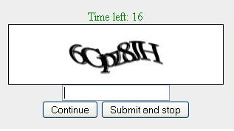
Contenido accesible
Elemento problemático 1: CAPTCHA
Completely Automated Public Turing test to tell Computers and Humans Apart (prueba de Turing completamente automática y pública para diferenciar computadoras de humanos)
Evitar que accedan robots de spam u otro tipo de software automático a zonas restringidas.
Impiden el acceso a los usuarios que no pueden ver la imagen.
Modalidades: Visuales, Auditivos y Lógicos.
Como programar un CAPTCHA accesible?
1. Proporcionar una alternativa textual que describa su propósito. Ejemplo:
<img src=“micaptcha.gif” alt = “Introduzca las letras de la imagen”>
Notes:
Problema que presenta dificultad de acceso a los usuarios de lector de pantalla es el uso de CAPTCHA
Pueden ser:
Visuales, muestran en una imagen las letras o palabras distorsionadas que hemos de introducir.
Auditivos, pronuncian la palabra que hay que reconocer sobre un ruido de fondo.
Lógicos, se realiza una pregunta lógica Ejemplo: cuanto es 2+2? Cual es la tercer palabra de : Hoy esta lloviendo?
Proporcionar otro CAPTCHA con el mismo propósito pero en una modalidad sensorial diferente.
Cada modalidad sensorial, usada por separado crea problemas de acceso:
Visuales => Barrera de acceso a las personas que no ven.
Auditivos => Inaccesibles para los que no pueden oír.
Lógicos => Problemas para usuarios con problemas cognitivos.
“Se considera suficiente usar dos modalidades”

Slide 41
Contenido accesible
Elemento problemático 2: Enlaces o botones que no tienen sentido fuera del contexto.
Ejemplo: Pinche aquí para más información sobre accesibilidad web.
Tener en cuenta que …
Enlaces con el mismo destino tienen que tener la misma descripción, el mismo texto del enlace.
Enlaces a diferentes destinos tienen que tener diferentes descripciones, es decir, diferentes textos del enlace.
Usar el propio texto del enlace para describir su propósito.
Ejemplo:
Hubo mucho derramamiento de sangre durante el “periodo de la Edad Media”.
Notes:
Una de las estrategias de interacción de las personas que usan lectores de pantalla es el uso del tabulador para recorrer los enlaces del sitio web.
Ejemplo: Pinche aquí para más información sobre accesibilidad web
Si realizamos enlaces como el del ejemplo y navegamos con el tabulador, el lector de pantalla nos leerá “Pinche aquí”, con esta información no podemos saber que el destino del enlace hay mas información sobre accesibilidad web.
¿Cómo se define el propósito de los enlaces?
Con sólo el texto del enlace.
A través del texto del enlace sumado al contexto del enlace determinado por software.
Excepto cuando el propósito del enlace resultara ambiguo para los usuarios en general.

Slide 42
Contenido accesible
Elemento problemático 2: Enlaces o botones que no tienen sentido fuera del contexto.
Proporcionar una descripción adicional al texto del enlace.
Ejemplo: Una web que contiene una colección de nuevos artículos.
Título artículo 1
Resumen de la noticia 1 (Leer más).
Título artículo 2
Resumen de la noticia 2 (Leer más).

Slide 43
Contenido accesible
Elemento problemático 2: Enlaces o botones que no tienen sentido fuera del contexto.
A través del atributo TITLE:
<a href=“” title=“Título artículo 1”>Leer más</a>
<a href=“” title=“Título artículo 2”>Leer más</a>
A través la CSS (hojas de estilo)
<a href=“”> Leer más <span class=“ocultar”> sobre el artículo 1 </span></a>
span.ocultar {
position: absolute;
left: -9000px;
}
Notes:
El atributo title para complementar la información o
Usar hojas de estilo para ocultar parte del texto del enlace, visualmente no lo veremos pero si lo leerán los lectores de pantalla.

Slide 44
Contenido accesible
Elemento problemático 3: Imágenes sin un texto alternativo que las describa o un texto alternativo inapropiado.
Imágenes decorativas:
No transmiten información importante.
Texto alternativo vacío.
<img src=“mi_imagen.jpg” alt=“”>
<img src=“mi_imagen.jpg”>
CORRECTO
INCORRECTO
Notes:
Distinguir entre imágenes decorativas e imágenes necesarias.
Para las imágenes decorativas es obligatorio incluir el atributo alt.

Slide 45
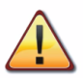
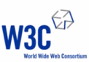
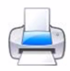
Contenido accesible
Elemento problemático 3: Imágenes sin un texto alternativo que las describa o un texto alternativo inapropiado.
Imágenes necesarias:
Transmiten información relevante.
Texto alternativo no superior a 150 caracteres.
<img src=“mi_imagen.jpg” alt=“mi alternativa”>
Imagen no posee información textual
<img src=“advertencia.jpg” alt=“Importante”>
Imagen que posee información textual
<img src=“w3c.jpg” alt=“W3C. World Wide Web Consortium”>
Imagen que funciona como enlace
<a href=“”><img src=“imprimir.jpg” alt=“Imprimir”></a>
Notes:
No hay que se redundante
Por ejemplo
Botón solo con la impresora <a href=“”><img src=“imprimir.jpg” alt=“Imprimir”></a>
Botón con la impresora + texto Impresora <a href=“”><img src=“imprimir.jpg” alt=“”>Imprimir</a>
Ya que el lector de pantalla leerá “Imprimir Imprimir”
Fallos más comunes:
. Usar alternativas inapropiadas que no proporcionan la misma información o función, como por ejemplo usar nombres de archivos, textos de relleno o genéricos, etc.
. No actualizar las alternativas textuales cuando cambia el contenido no textual. Por ejemplo, si tenemos una imagen con información meteorológica, la alternativa textual debe variar a la vez que la imagen.

Slide 46
Contenido accesible
Decisiones para proporcionar textos alternativos adecuados a la imagen de la web:
Notes:
En función del tipo de imagen, su contexto y su función, y a través de una serie de preguntas, recomienda la forma adecuada de incluir un texto alternativo a es imagen.
Proporcionar una alternativa textual a la imagen para que pueda ser percibida, por ejemplo, cuando no se cargan las imágenes del sitio o que, por ejemplo, pueda ser leída al usuario que accede con un lector de pantalla.
El criterio de conformidad es el 1.1.1 Alternativas textuales al contenido no textual (nivel A).

Slide 47
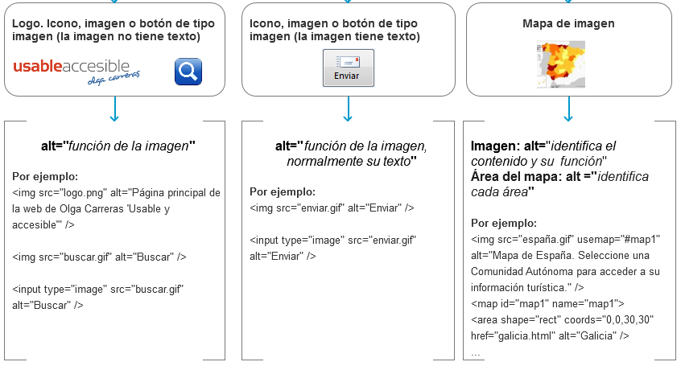
Contenido accesible
SI (la imagen es o forma parte de un enlace o botón) Y (la imagen es el único elemento dentro del enlace o es un mapa de imagen o un botón de tipo imagen) ENTONCES

Slide 48

Contenido accesible
SI (la imagen es o forma parte de un enlace o botón) Y (no es el único elemento dentro del enlace o no es un mapa de imagen o no es un botón de tipo imagen) ENTONCES

Slide 49
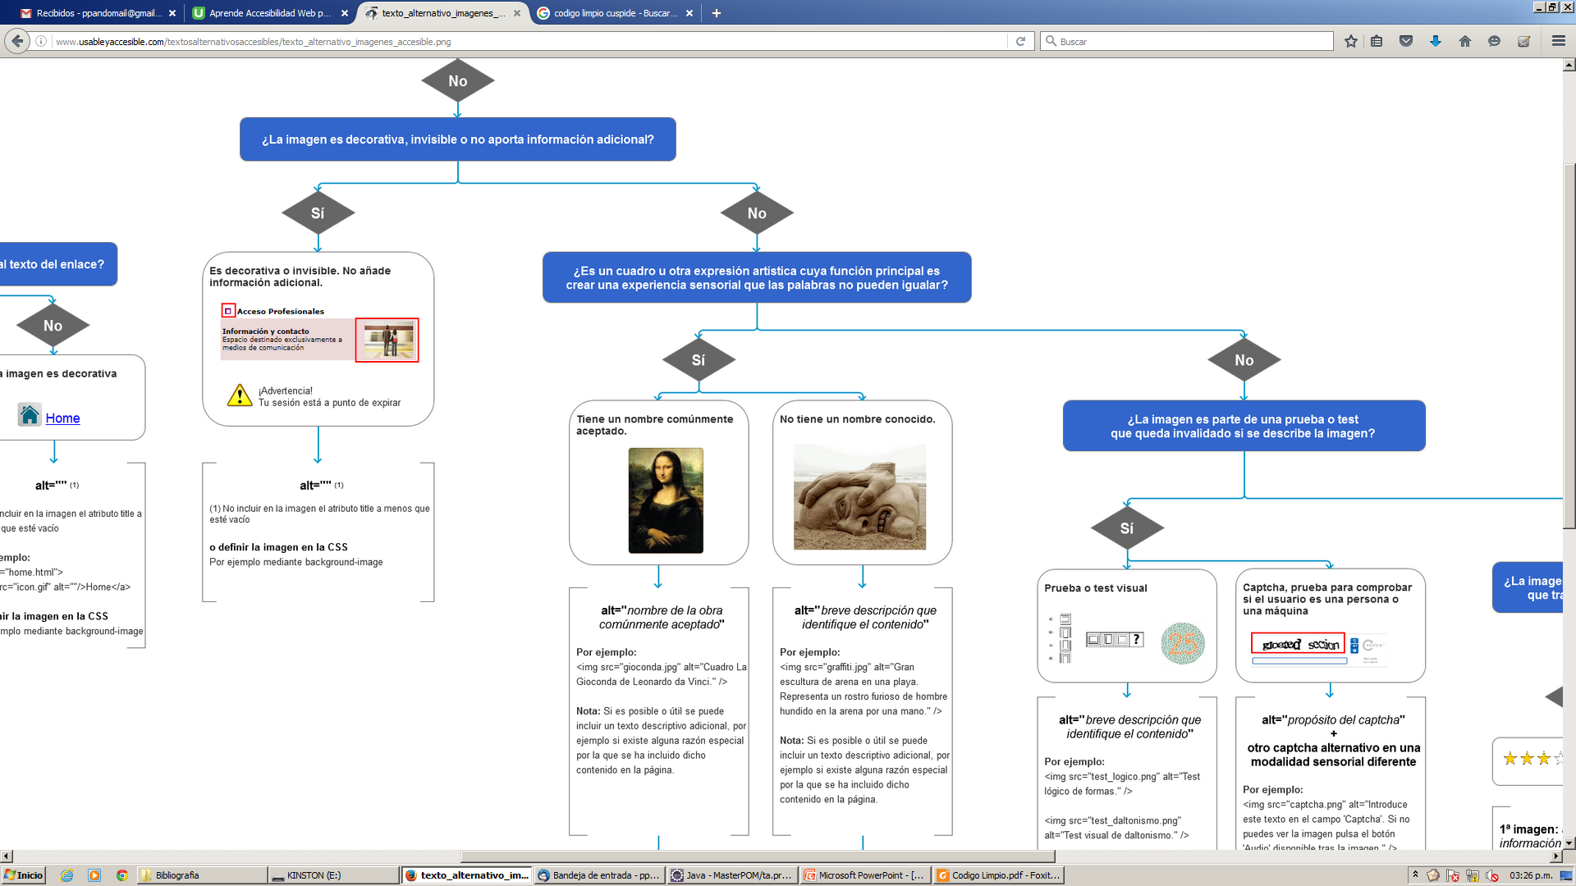
Contenido accesible
SI (la imagen no es ni forma parte de un enlace o botón) Y (la imagen es decorativa, invisible o no aporta información adicional) ENTONCES

Slide 50
Contenido accesible
SI (la imagen no es ni forma parte de un enlace o botón) Y (la imagen es decorativa, invisible o no aporta información adicional) ENTONCES

Slide 51
Contenido accesible
SI (la imagen no es ni forma parte de un enlace o botón) Y (la imagen no es decorativa, es visible y aporta información adicional) Y (la imagen es un cuadro u otra expresión artística cuya función principal es crear una experiencia sensorial que las palabras no pueden igualar) ENTONCES

Slide 52
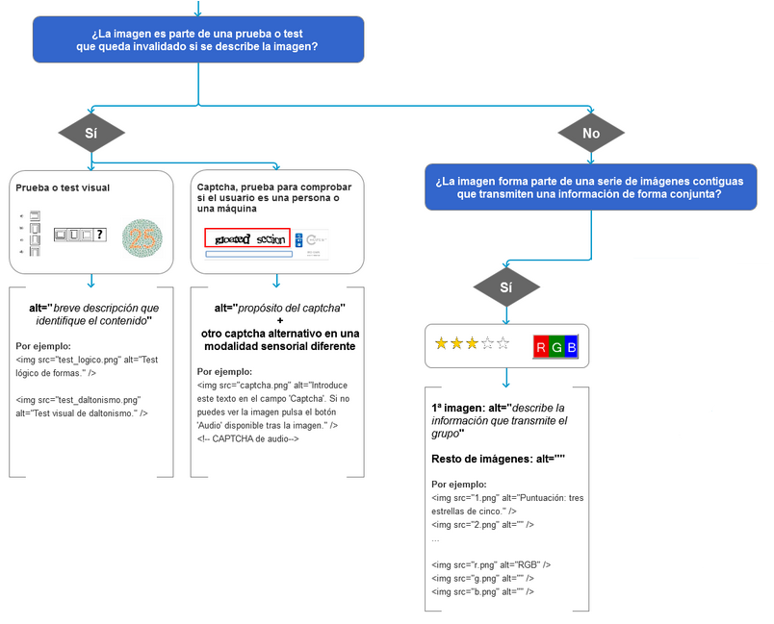
Contenido accesible
SI (la imagen no es ni forma parte de un enlace o botón) Y (la imagen no es decorativa, es visible y aporta información adicional) Y (la imagen no es un cuadro u otra expresión artística cuya función principal es crear una experiencia sensorial que las palabras no pueden igualar) Y (la imagen es parte de una prueba o test que queda invalidado si se describe la imagen) ENTONCES

Slide 53
Contenido accesible
SI (la imagen no es ni forma parte de un enlace o botón) Y (la imagen no es decorativa, es visible y aporta información adicional) Y (la imagen no es un cuadro u otra expresión artística cuya función principal es crear una experiencia sensorial que las palabras no pueden igualar) Y (la imagen no es parte de una prueba o test que queda invalidado si se describe la imagen) Y (la imagen forma parte de una serie de imágenes contiguas que transmiten una información en forma conjunta) ENTONCES

Slide 54
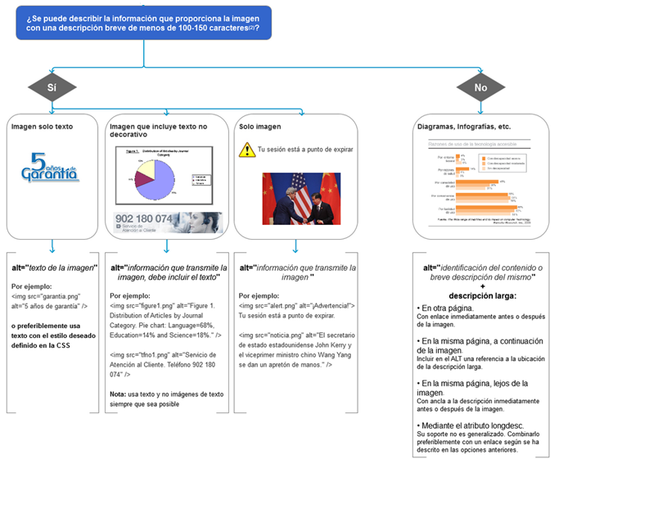
Contenido accesible
SI (la imagen no es ni forma parte de un enlace o botón) Y (la imagen no es decorativa, es visible y aporta información adicional) Y (la imagen no es un cuadro u otra expresión artística cuya función principal es crear una experiencia sensorial que las palabras no pueden igualar) Y (la imagen no es parte de una prueba o test que queda invalidado si se describe la imagen) Y (la imagen no forma parte de una serie de imágenes contiguas que transmiten una información en forma conjunta) Y (se puede describir la información que proporciona la imagen con una descripción breve de menos de 100 – 150 caracteres) ENTONCES

Slide 55
Contenido accesible
SI (la imagen no es ni forma parte de un enlace o botón) Y (la imagen no es decorativa, es visible y aporta información adicional) Y (la imagen no es un cuadro u otra expresión artística cuya función principal es crear una experiencia sensorial que las palabras no pueden igualar) Y (la imagen no es parte de una prueba o test que queda invalidado si se describe la imagen) Y (la imagen no forma parte de una serie de imágenes contiguas que transmiten una información en forma conjunta) Y (no se puede describir la información que proporciona la imagen con una descripción breve de menos de 100 – 150 caracteres) ENTONCES

Slide 56
Contenido accesible
Audio y video. Texto alternativo.
Pauta 1.2 Medios tempodependientes. Proporcionar alternativas para los medios tempodependientes.
Engloba 9 criterios de conformidad:
“sólo audio”, “sólo vídeo” y “multimedia sincronizado”, según si dicho contenido es “grabado” o “en directo”.

Slide 57
Contenido accesible
Audio y video. Terminología:
Sólo audio: una presentación basada en el tiempo que contiene únicamente audio (sin video y sin interacción).
Sólo vídeo: una presentación basada en el tiempo que contiene únicamente imágenes (vídeo), sin sonidos (audio) ni interacción.
Multimedia sincronizado: audio o video sincronizado con otro formato para presentar información y/o con componentes interactivos basados en el tiempo, por ejemplo una película con vídeo y audio.
Grabado: Información que no es en directo.
En directo: la información capturada de un evento de la vida real y transmitida al receptor sin más demora que el retardo intencional de la emisión.

Slide 58
Contenido accesible
Audio y video. Texto alternativo:
 | A
 | Grabado | En directo
Sólo audio | Transcripción textual | -
Sólo vídeo | Transcripción textual o Alternativa en audio | -
Multimedia sincronizada | Subtítulos + Transcripción textual o Audiodescripción | -
Notes:
Tipos de alternativas:
Vamos a aclarar ahora qué es cada una de las alternativas que deben proporcionarse:
Transcripción textual: que en las WCAG se denomina "alternativa para los medios tempodependientes". Es un documento que incluye una secuencia correcta de descripciones textuales de la información visual y auditiva tempodependiente, y que proporciona los medios para lograr los resultados de cualquier interacción basada en el tiempo. El guion empleado para crear el contenido multimedia sincronizado podría satisfacer esta definición sólo si ha sido corregido para representar con precisión el contenido multimedia sincronizado resultante tras la edición.
Alternativa en audio: pista sonora que presenta información equivalente al contenido del medio de sólo vídeo grabado.
Subtítulos: alternativa sincronizada de carácter visual y/o textual para la información sonora, necesaria para comprender el contenido multimedia, que puede ser tanto hablada como no hablada. Los subtítulos para sordos son similares a los subtítulos que presentan solo los diálogos, salvo que los subtítulos para sordos transmiten no sólo el contenido de los diálogos sino también el equivalente para la información sonora que no es diálogo y que es necesaria para comprender el contenido del programa, incluyendo efectos sonoros, música, risas, identificación del hablante y localización.
Audiodescripción: la narración agregada a la pista de sonido para describir los detalles visuales importantes que no se pueden entender sólo con la banda de sonido principal. La audiodescripción del vídeo proporciona información sobre las acciones, personajes, cambios de escena, textos que aparecen en pantalla y otros contenidos visuales. En las audiodescripciones estándares, la narración se añade durante las pausas existentes en el diálogo. Cuando toda la información sobre el vídeo ya se proporciona en el audio de la presentación, no es necesaria ninguna audiodescripción adicional. En inglés también se la denomina "video description" (descripción de vídeo) o "descriptive narration" (narración descriptiva).

Slide 59
Contenido accesible
Subtítulos para el contenido multimedia:
1.2.2 Subtítulos (grabados): Se proporcionan subtítulos para el contenido de audio grabado dentro de contenido multimedia sincronizado, excepto cuando la presentación es un contenido multimedia alternativo al texto y está claramente identificado como tal. (Nivel A)
1.2.4 Subtítulos (en directo): Se proporcionan subtítulos para todo el contenido de audio de los multimedia sincronizados. (Nivel AA)
Notes:
Como crear subtítulos para el contenido multimedia?
Las WCAG 2.0 tienen 2 criterios de conformidad que hacen referencia a los subtítulos del contenido multimedia:
Criterio 1.2.2
Criterio 1.2.4

Slide 60
Contenido accesible
Subtítulos para el contenido multimedia:
Subtítulos normales | Subtítulos para sordos
Obi-Wan no te dijo lo que le pasó a tu padre. ¡Me dijo lo suficiente! ¡Dijo que tú le mataste! No. Yo soy tu padre. | [♫ Música ceremoniosa] Obi-Wan no te dijo lo que le pasó a tu padre. [Silbido del viento] ¡Me dijo lo suficiente! ¡Dijo que tú le mataste! No. Yo soy tu padre.
Código de color:
Darth Vader
Luke Skywalker
Notes:
Es importante diferenciar:
Subtítulos normales y subtítulos para sordos.
Subtítulos normales, solo incluyen el diálogo.
Subtítulos para sordos, además del dialogo incluyen equivalentes para que la información sonora se pueda entender sin problemas.
Subtítulos benefician a TODOS:
Ver un video en una biblioteca en que se tiene que guardar silencio.
La computadora que estamos usando no dispone de sonido.
El audio del video esta en otro idioma que no entendemos muy bien.
En estas u otras situaciones agradecemos que los video tengan subtítulos.
Normalmente los subtítulos se pueden activar en diferentes idiomas.

Slide 61
Contenido accesible
Audio y video. Texto alternativo.
¿Cómo se crean subtítulos adecuados?
Centradas en la parte inferior, excepto los efectos sonoros que se sitúan en la parte superior.
Tiempo suficiente para ser leídos.
Ocupar máximo 2 líneas en pantalla.
35 a 40 caracteres por línea.
Interlineado sencillo.
Tipografía legible.
Sincronizado con el habla.
Código de color para identificar a las personas.
Efectos de sonido y música () o [] para ayudar a la comprensión.
Subtitular todo lo que se dice.
Puntuación y errores ortográficos.

Slide 62
Contenido accesible
Otros requisitos relacionados con el audio, con el contenido que destella, con el tiempo que se impone al contenido o con el contenido que debe poderse pausar, detener u ocultar.
Audio.
Destellos.
Tiempo suficiente.
Notes:
En las diapositivas anteriores hemos abordado con detalle los requisitos de accesibilidad, relacionados con el contenido multimedia, que deben conocer en profundidad.
Sin embargo, en las WCAG 2.0 hay otros requisitos relacionados con el audio, con el contenido que destella, con el tiempo que se impone al contenido o con el contenido que debe poderse pausar, detener u ocultar.
A continuación incluimos una relación de todos ellos.

Slide 63
Contenido accesible
Audio:
Pauta 1.4.2 Control de audio. [Nivel A]
Si el audio de una página web suena automáticamente durante más de 3 segundos, se proporciona ya sea un mecanismo para pausar o detener el audio, o un mecanismo para controlar el volumen del sonido que es independiente del nivel de volumen global del sistema.
Notes:
Nota: En la medida en que cualquier contenido que no satisfaga este criterio puede interferir con la capacidad del usuario de emplear la página en su conjunto, todo contenido de la página web (tanto si satisface o no otros criterios de conformidad) debe satisfacer este criterio.

Slide 64
Contenido accesible
Destellos:
Pauta 2.3.1 Umbral de tres destellos o menos. [Nivel A]
Las páginas web no contienen nada que destelle más de tres veces en un segundo, o el destello está por debajo del umbral de destello general y de destello rojo.
Notes:
Nota: En la medida en que cualquier contenido que no satisfaga este criterio puede interferir con la capacidad del usuario de emplear la página en su conjunto, todo contenido de la página web (tanto si satisface o no otros criterios de conformidad) debe satisfacer este criterio.

Slide 65
Contenido accesible
Tiempo suficiente:
Pauta 2.2.1 Tiempo ajustable. [Nivel A]
Para cada límite de tiempo impuesto por el contenido, se cumple al menos uno de los siguientes casos: Apagar, Ajustar, Extender, Excepción de tiempo real, Excepción por ser esencial, Excepción de 20 horas.
Pauta 2.2.2 Poner en pausa, detener, ocultar. [Nivel A]
Para la información que tiene movimiento, parpadeo, se desplaza o se actualiza automáticamente, se cumplen todos los casos siguientes: Movimiento, parpadeo, desplazamiento o Actualizaciones automáticas.
Notes:
Pauta 2.2.1 Tiempo ajustable
Apagar: El usuario puede detener el límite de tiempo antes de alcanzar el límite de tiempo; o
Ajustar: El usuario puede ajustar el límite de tiempo antes de alcanzar dicho límite en un rango amplio que es, al menos, diez veces mayor al tiempo fijado originalmente; o
Extender: Se advierte al usuario antes de que el tiempo expire y se le conceden al menos 20 segundos para extender el límite temporal con una acción simple (por ejemplo, "presione la barra de espacio") y el usuario puede extender ese límite de tiempo al menos diez veces; o
Excepción de tiempo real: El límite de tiempo es un requisito que forma parte de un evento en tiempo real (por ejemplo, una subasta) y no resulta posible ofrecer una alternativa al límite de tiempo; o
Excepción por ser esencial: El límite de tiempo es esencial y, si se extendiera, invalidaría la actividad; o
Excepción de 20 horas: El límite de tiempo es mayor a 20 horas.
Pauta 2.2.2 Poner en pausa, detener, ocultar
Movimiento, parpadeo, desplazamiento: Para toda información que se mueve, parpadea o se desplaza, que (1) comienza automáticamente, (2) dura más de cinco segundos y (3) se presenta en paralelo con otro contenido, existe un mecanismo para que el usuario la pueda poner en pausa, detener u ocultar, a menos que el movimiento, parpadeo o desplazamiento sea parte esencial de una actividad; y
Actualización automática: Para toda información que se actualiza automáticamente, que (1) se inicia automáticamente y (2) se presenta en paralelo con otro contenido, existe un mecanismo para que el usuario la pueda poner en pausa, detener u ocultar, o controlar la frecuencia de actualización a menos que la actualización automática sea parte esencial de una actividad.

Slide 66
Contenido accesible
Encabezados
Acciones para intentar encontrar información en una página web larga:
Navegar a través de los encabezados de una página.
Usar la función “Buscar”.
Navegar a través de los enlaces de una página.
Leer a través de la página.
Navegar a través de los encabezados
Muchas páginas
carecen de encabezados
NO Ojear el contenido
Notes:
Vamos a aprender la importancia de incluir encabezados en nuestras páginas HTML.
Navegar a través de los encabezados de las página es una forma de obtener un resumen de las ideas principales y saltar entre contenidos para leer las partes que mas les interesan.
Usar los encabezados para proporcionar una estructura lógica, es decir, un esquema preciso a nuestros contenidos.

Slide 67
Contenido accesible
Encabezados
Facilitan la navegabilidad:
Encabezados claros y descriptivos:
Encontrar más fácilmente la información buscada.
Comprender las relaciones entre las distintas partes del contenido.
Beneficiando:
Usuarios que usan lectores de pantalla.
Usuarios con discapacidad que deben leer más lentamente o poseen limitada memoria a corto plazo.
Notes:
Facilitar la navegabilidad de las páginas es uno de los propósitos del marcado de los encabezados.

Slide 68
Contenido accesible
Encabezados
Contenidos adaptables
Pauta 1.3.1 Información y relaciones. [Nivel A]
La información, estructura y relaciones comunicadas a través de la presentación pueden ser determinadas por software o están disponibles como texto.
Notes:
Con este criterio de conformidad se pretende asegurar que la información y las relaciones implícitas en el formato visual o auditivo se mantengan cuando cambia el formato de la presentación. Por ejemplo el formato de la presentación cambia cuando el lector de pantalla lee el contenido o cuando se sustituye la hoja de estilo proporcionada por el autor por la hoja de estilo del usuario.

Slide 69
Contenido accesible
Encabezados
G115: Usar elementos semánticos para marcar la estructura:
H1 H2 H3 H4 H5 H6
<html>
<head> … </head>
<body>
<h1> Encabezado de primer nivel </h1>
…
</body>
</html>
Notes:
En HTML y XHTML existen 6 niveles de encabezados que podemos definir con las etiquetas semánticas H1, H2, H3, H4, H5 y H6.
Siendo H1 el encabezado mas importante de nuestra página web y H6 el de menor importancia.
En el código que se muestra en la diapositiva podemos ver la inserción del encabezado de primer nivel.

Slide 70
Contenido accesible
Encabezados
Contenidos adaptables
Anidar de forma correcta:
H1
H2
H3
H4
H4
H3
Bien
H1
H3
H5
H3
Mal
Notes:
Hemos de anidarlos en forma correcta, es decir, después de un encabezado de primer nivel puede ir uno de segundo nivel u otro de primer nivel pero no uno de tercer nivel.
No pueden existir encabezados que no contengan contenido.

Slide 71
Contenido accesible
Encabezados
Fallos más comunes
Anidar de forma incorrecta los encabezados.
Utilizar elementos semánticos h1-h6 para dar formato al texto.
Utilizar hojas de estilo CSS para simular encabezados.
<style>
p.encabezado1 {font-style:200%; font-weight:bold; color:#ff0000;}
</style>
<body>
<p class=“encabezado1”> Técnicas de cocina </p>
</body>
Notes:
El código del ejemplo, en vez de usar un encabezado de primer nivel para marcar técnicas de cocina se ha usado un párrafo y a través de los estilos se ha aumentado el tamaño de letra, se ha incluido la negrita, etc.
De esta forma visualmente parecerá que es un encabezado pero los usuario de lector pantalla no van a poder ojear nuestros documentos y los usuario que poseen una discapacidad visual al cambiar la hoja de estilo van a perder esta información.

Slide 72
Contenido accesible
Otros elementos semánticos: párrafos, citas y énfasis: (H49)
 | Párrafos | Citas |  | Énfasis
 |  | En línea | En bloque
Elemento estructural | <p></p> | <q></q> | <blockquote> </blockquote> | Cursiva: <em> </em> Negrita: <strong> </strong>
Código | <p>Hola mundo </p> | <p>Hola <q>mundo</q> </p> | <p>Hola</p> <blockquote> Mundo </<blockquote> | <p> <em>Hola</em><strong>mundo</strong> </p>
Vista | Hola mundo | Hola mundo | Hola Mundo | Hola mundo
Notes:
H49: Usar marcado semántico para identificar el texto especial o enfatizado (HTML)

Slide 73
Contenido accesible
Otros elementos semánticos: párrafos, citas y énfasis:
 | Párrafos | Citas |  | Énfasis
 |  | En línea | En bloque
Recomendación | Limitar los párrafos a única idea principal. No utilizar párrafos vacíos para separar contenidos ya que algunos lectores de pantalla leerán, “en blanco, en blanco, …”. | No uses los elementos de cita para dar formato al texto. Un error muy común es utilizar la cita en bloque para dar sangría al texto. |  | Utiliza para enfatizar una o varias palabras estos elementos estructurales en vez de usar las propiedades de las CSS “font-style:italic” o “font-weight:bold”

Slide 74
Contenido accesible
Marcado de idioma
Incrementa la legibilidad de un documento.
¿Por qué es importante?
1. Facilita la lectura.
Usuarios que leen el documento en braille.
Usuarios que no saben idiomas.
2. Motores de búsqueda identifican los contenidos en el idioma deseado.
Notes:
Beneficiando a todos los usuarios, no solo a las personas con discapacidad.
Facilita la lectura de los documentos en distintos idiomas por parte de los lectores de pantalla y programas de síntesis de voz.
Así, usuarios que leen el documento en braille podrán insertar los códigos adecuados donde ocurren los cambios de idioma para asegurar que el programa de traducción a braille generará los caracteres correctos, por ejemplo, caracteres acentuados.
También a usuarios que no saben idiomas, ya que obtendrán la traducción de los textos de idiomas desconocidos mediante programas de traducción.

Slide 75
Contenido accesible
Marcado de idioma
¿Para qué sirve?
Traducir automáticamente el texto de los botones.
Cambiar la voz al pronunciar el texto.
Aplicar la corrección ortográfica.
Aplicar fuentes u otros estilos según corresponda.
Notes:
Cambiar la voz al pronunciar el texto: Los sintetizadores de voz que hablan varios idiomas serán capaces de generar el texto con el acento y la pronunciación adecuado.
Cuanto mayor sea el flujo de información sobre el idioma => mayor nivel de estandarización, utilidad y flexibilidad se alcanzará en dichas aplicaciones.

Slide 76
Contenido accesible
Marcado de idioma
Ejemplo: Traducir automáticamente el texto de los botones.
Help
Ayuda
Sin marcar el idioma del documento
<html lang=“es”>
Notes:
Si tenemos definido el idioma en nuestro documento en castellano, realizará la traducción automática a “Ayuda”.

Slide 77
Contenido accesible
Marcado de idioma
¿Qué marcamos como idioma?
Idioma de la página, al inicio del documento [Nivel A].
3.1.1 Idioma de la página. [Nivel A]
El idioma predeterminado de cada página web puede ser determinado por software.
Idioma de las partes, cualquier cambio de idioma a lo largo del texto [Nivel AA].

Slide 78
Contenido accesible
Marcado de idioma
Idioma de la página
Técnica 57: Usar atributos de idioma en el elemento HTML.
lang
xml:lang
Depende de la gramática utilizada
Gramática HTML 4.01 y HTML5 | <html lang=“es”>
Gramática XHTML 1.1 y XHTML 1.0 servido como XML | <html xml:lang=“es” xmlns=“http://www.w3.org/1999/xhtml>
Gramática XHTML 1.0 servido como text/html | <html lang=“es” xml:lang=“es” xmlns=“http://www.w3.org/1999/xhtml>

Slide 79
Contenido accesible
Marcado de idioma
¿Cuál es la etiqueta de idioma correcta?
es (español)
en (inglés)
fr (francés)
de (alemán)
it (italiano)
…
W3C: Etiquetas de idioma en HTML y XHTML
http://www.w3.org/International/articles/language-tags/
Notes:
En la siguiente dirección del W3C pueden encontrar las etiquetas de idiomas en HTML y XHTML que van a adaptar a sus contenidos.

Slide 80
Contenido accesible
Tablas
¿Para qué sirven?
Mostrar información tabular.
NO sirven para dotar de presentación a los contenidos de nuestros sitios web.
NO usar tablas para maquetar nuestros sitios web.
Notes:
Vamos a hablar del contenido tabular que se presenta en tablas.
Las tablas son todos los elementos que forman parte de la estructura de nuestros sitios web y por lo tanto hemos de programar conforme a las Pautas de Accesibilidad al Contenido Web 2.0 para que sean accesibles; es decir, para que sean perceptibles por todos los usuarios.
Información tabular es aquella que permite visualizar, consultar y analizar datos.

Slide 81
Contenido accesible
Tablas
NO Usar tablas para maquetar sitios web.
CABECERA
M E N U | CONTENIDO PRINCIPAL
PIE
<table>
<tr>
<td colspan=“2”> CABECERA </td>
</tr>
<tr>
<td> MENU </td>
<td> CONTENIDO PRINCIPAL </td>
</tr>
<tr> <td colspan=“2”> PIE </td>
</tr>
</table>
Notes:
La utilización de tablas para maquetar nuestros sitios web fue una practica muy utilizada en los años 90.
Hoy en día es una práctica no aceptada entre los desarrolladores web.
Vemos la estructura base de nuestro sitio web, no deberemos utilizar los elementos semánticos de la tabla para programarla.

Slide 82
Contenido accesible
Tablas
SI programar sitio web con capas (DIV) y CSS.
CABECERA
M E N U | CONTENIDO PRINCIPAL
PIE
CSS
#cabecera {width:100;}
#menu {width:15%; float: left;}
#contenido {width:85%; float: right;}
#pie {clear:both; width:100%;}
HTML
<div id=“cabecera”> CABECERA </div>
<div id=“menu”> MENÚ </div>
<div id=“contenido”> CONTENIDO PRINCIPAL </div>
<div id=“pie”> PIE </div>
Notes:
Deberemos usar las capas, es decir, DIV.
Y a través de las hojas de estilos definir el tamaño y la posición de cada uno de los elementos como podemos observar en la diapositiva.

Slide 83
Contenido accesible
Tablas
¿Cómo se leen las tablas?
Visitantes de rrrr.com por países
MES | ARGENTINA |  | CHILE
 | Hablan español | No hablan español | Hablan español | No hablan español
Enero | 10 | 0 | 15 | 5
Febrero | 11 | 0 | 20 | 2
Personas videntes: En el mes de Enero, en Argentina 10 visitantes de rrrr.com hablaban español.
Personas invidentes: ¿Cómo perciben la tabla?
Notes:
Para entender la importancia de la programación accesible de las tablas de datos,
hemos de responder a la pregunta: Cómo leemos las tabla?
Personas invidentes: recordar que las personas ciegas usan lectores de pantalla.

Slide 84

Contenido accesible
Visitantes de rrrr.com por países
MES
ARGENTINA
CHILE
Hablan español
No hablan español
Hablan español
No hablan español
Enero
10
0
15
5
Febrero
11
0
20
2
Tablas
¿Cómo se leen las tablas?
Visitantes de rrrr.com por países
MES | ARGENTINA |  | CHILE
 | Hablan español | No hablan español | Hablan español | No hablan español
Enero | 10 | 0 | 15 | 5
Febrero | 11 | 0 | 20 | 2
NO ACCESIBLE
Notes:
Un lector de pantalla, si nuestra tabla no es accesible, la leería de forma secuencial, es decir, leería….
Resultando incomprensible para el usuario que utiliza un lector de pantalla.

Slide 85
Contenido accesible
Caption: Visitantes de rrrr.com por países.
Summary: Visitantes que hemos tenido en rrrr.com clasificados por países y meses. De cada país se indica que número de usuarios hablan español y cuales no.
Argentina, si, Enero=10, Argentina, no, Enero=0, Chile, si, Enero=15, Chile, no, Enero=5, Argentina, si, Febrero=11, Argentina, no, Febrero=0, Chile, si, Febrero=20, Chile, no, Febrero=2
Tablas
¿Cómo se leen las tablas?
Visitantes de rrrr.com por países
MES | ARGENTINA |  | CHILE
 | Hablan español | No hablan español | Hablan español | No hablan español
Enero | 10 | 0 | 15 | 5
Febrero | 11 | 0 | 20 | 2
ACCESIBLE
Notes:
Por el contrario, si nuestra tabla es accesible, leería en:
primer lugar la etiqueta caption; es decir, el título de la tabla: Visitantes de rrrr.com por países.
segundo lugar la etiqueta summary, a través de la cual se proporciona un resumen de la relación de los datos de la tabla. En el ejemplo: Visitantes….
Y por último leería la relación de las celdas que hemos indicado desde la programación, es decir, Argentina, si, Enero=10….
De esta forma todos los usuarios van a poder comprender la relación de los datos en cada celda de nuestra tabla.

Slide 86
Contenido accesible
Tablas
¿Cómo se hacen las tablas accesibles?
1.3.1 Información y relaciones. Técnicas suficientes:
H51 Usar tablas para presentar información tabular.
H39 Usar elementos caption para asociar títulos de tabla con las tabla de datos.
H73 Usar el atributo summary del elemento table para proporcionar un resumen a la tabla de datos.
H63 Usar el atributo scope para asociar celdas de encabezado y celdas de datos en las tablas de datos.
H43 Usar el atributo id y headers para asociar las celdas de datos con las celdas de encabezado en las tablas de datos.
Notes:
Técnicas suficientes que tenemos que tener en cuenta cuando tengamos que insertar en nuestros contenidos una tabla de datos.

Slide 87
Contenido accesible
Tablas
H51 Usar tablas para presentar información tabular.
¿Cómo se cumple la técnica?
Detectando la presencia de información tabular.
Y cada vez que exista información tabular:
Comprobar de que los elementos table, tr, th y td son usados.
Notes:
Voy a detallar la Técnica H51 que nos indica que debemos usar tablas para presentar la información tabular.
Las tablas de datos estructuran la información en filas y en columnas describiendo una relación entre cada celda de datos con otras celdas en su misma fila y/o columna.
A la hora de construir una tabla de datos se deben identificar adecuadamente las celdas de cada fila y/o columna.
Para construir una tabla de datos se precisa de ciertos elementos HTML básicos:
table, identifica toda la tabla y contiene el resto de los elementos
tr, actúa como contenedor para una fila de celdas
th, define una celda que contiene información de encabezado
td, define una celda que contiene datos

Slide 88
Contenido accesible
<table>
<tr>
<td> </td>
<th> Lunes </th>
<th> Martes </th>
</tr>
<tr>
<th> 8:00 </th> <td>TAW </td>
<td> ARWeb </td>
</tr>
<tr>
<th> 9:00 </th>
<td> ARWeb </td>
<td> ARWeb </td>
</tr>
</table>
Tablas
H51 Usar tablas para presentar información tabular.
 | Lunes | Martes
8:00 | TAW | ARWeb
9:00 | ARWeb | ARWeb

Slide 89
Contenido accesible
Tablas
H39 Usar elementos caption para asociar la tabla de datos con su título.
El elemento caption permite a los lectores de pantalla saltar directamente a los títulos de las tablas y poder ojear el documento más fácilmente.
¿Cómo se cumple la técnica?
Detectar si una tabla es de datos o de maquetación.
Si es una tabla de maquetación no usar caption.
Si es una tabla de datos verificar que caption identifica el contenido de la tabla.
Notes:
Pasamos a la siguiente técnica, la H39 que nos indica…
Tabla de datos: en el ejemplo anterior usado, es decir, la tabla con el horario semanal, es una tabla de datos.
Tabla de maquetación: Ejemplo: una tabla con todos los íconos de las redes sociales. Este uso esta desaconsejado, pero si se da el caso, no deberemos usar el elemento caption.

Slide 90
Contenido accesible
Tablas
H39 Usar elementos caption para asociar la tabla de datos con su título.
<table>
<caption> Horario de Herramientas </caption>
<tr>
<td> </td>
<th> Lunes </th>
<th> Martes </th>
</tr>
<tr>
<th> 8:00 </th> <td>TAW </td>
<td> ARWeb </td>
</tr>
…
</table>
Horario de Herramientas
 | Lunes | Martes
8:00 | TAW | ARWeb
9:00 | ARWeb | ARWeb

Slide 91
Contenido accesible
Tablas
H73 Usar el atributo summary para dar una visión general a la tabla de datos.
El atributo summary proporciona una breve descripción de cómo se organizan los datos de la tabla.
¿Cómo se cumple la técnica?
En las tablas de maquetación no se debe incluir el atributo summary.
El elemento caption y el atributo summary se pueden usar conjuntamente y no deben tener el mismo contenido.
Notes:
Pasamos a la siguiente técnica, la técnica H73, que nos indica que debemos usar el atributo summary…
La información del atributo summary está disponible para los usuarios de lectores de pantalla y no se muestra visualmente.
Es especialmente útil para tablas con una estructura compleja.

Slide 92
Contenido accesible
Tablas
H73 Usar el atributo summary para dar una visión general a la tabla de datos.
<table summary=“El horario de Herramientas, de lunes y martes, comienza a las 8:00 de la mañana y finaliza a las 10:00 de la mañana. Para cada día y franja horaria se especifica la herramienta.”>
<caption> Horario de Herramientas </caption>
<tr>
<td> </td>
<th> Lunes </th>
<th> Martes </th>
</tr>
…
</table>
Horario de Herramientas
 | Lunes | Martes
8:00 | TAW | ARWeb
9:00 | ARWeb | ARWeb

Slide 93
Contenido accesible
Tablas
H63 Usar el atributo scope para asociar celdas de encabezado y celdas de datos en las tablas de datos.
Atributo scope indica el ámbito sobre el que actúa el encabezado:
Con el valor row para encabezados de fila.
Con el valor col para encabezados de columna.
Notes:
Vamos a explicar como se utiliza el atributo scope para asociar las celdas de encabezado y las celdas de datos en las tablas de datos.

Slide 94
Contenido accesible
Tablas
H63 Usar el atributo scope para asociar celdas de encabezado y celdas de datos en las tablas de datos.
<table>
<caption> Horario de Herramientas </caption>
<tr>
<td> </td>
<th scope=“col”> Lunes </th>
<th scope=“col”> Martes </th>
</tr>
<tr>
<th scope=“row”> 8:00 </th>
<td>TAW </td>
<td> ARWeb </td>
</tr>
…
</table>
Horario de Herramientas
 | Lunes | Martes
8:00 | TAW | ARWeb
9:00 | ARWeb | ARWeb
Notes:
En el ejemplo, existen 2 encabezados que actúan sobre las filas (8:00 y 9:00) y 2 encabezados que actúan sobre las columnas (Lunes y Martes)

Slide 95
Contenido accesible
Tablas
H43 Usar el atributo id y headers para asociar las celdas de datos con las celdas de encabezado en las tablas de datos.
Atributos id y headers:
id se utiliza en las celdas de encabezado <th>, para proporcionar un identificador único.
headers, se usa en las celdas de datos <td> con el valor de los id correspondientes.
Notes:
La siguiente y última técnica es la H43.

Slide 96
Contenido accesible
Tablas
H43 Usar el atributo id y headers para asociar las celdas de datos con las celdas de encabezado en las tablas de datos.
<table>
<tr>
<td> </td>
<th id=“L”> Lunes </th>
<th id=“M”> Martes </th>
</tr>
<tr>
<th id=“8”> 8:00 </th>
<td header=“8_L”>TAW </td>
<td header=“8_M”> ARWeb </td>
</tr>
<tr>
<th id=“9”> 9:00 </th>
<td header=“9_L”> ARWeb </td>
<td header=“9_M”> ARWeb </td>
</tr>
</table>
Horario de Herramientas
 | Lunes | Martes
8:00 | TAW | ARWeb
9:00 | ARWeb | ARWeb
Notes:
Para el encabezado Lunes he definido un id con el valor L
Para el encabezado Martes he definido un id con el valor M
Para el encabezado 8:00 he definido un id con el valor 8
Para el encabezado 9:00 he definido un id con el valor 9
Ahora hay que relacionarlos con las celdas de datos:
En la celda de datos TAW el valor de header será 8_L
De esta forma se ha definido el valor de header para todas las celdas de datos de la tabla.

Slide 97
Contenido accesible
Tablas
H63 y H43 Asociar las celdas de encabezado y las celdas de datos…
¿Cómo se cumplen estas técnicas?
En las tablas de maquetación no se deben incluir los atributos scope, id y headers.
Para las tablas de datos comprobar que si una celda tiene asociado más de un encabezado se utiliza alguna de estas dos técnicas.
Recordar que el atributo id ha de ser único.

Slide 98
Contenido accesible
Tablas
H63 y H43 Asociar las celdas de encabezado y las celdas de datos…
Tabla de datos simple:
Tabla de datos compleja:
Cuando una celda de datos sólo se relaciona con un encabezado o de fila o de columna, es suficiente el uso de th para identificarlos.
Cuando una celda de datos se relaciona con más de un encabezado e fila y/o columna, establecer dicha asociación.
Implementar: H51
Implementar: H63 o H43
Notes:
El problema es que existen agentes de usuario que no tienen compatibilidad con el atributo scope (Técnica H63)
Se recomienda usar la técnica H43 usando id y headers para definir la relación de las celdas de datos.

Slide 99
Contenido accesible
Formularios
Como etiquetar correctamente los controles del formulario
H44 Utilizando elementos label para asociar etiquetas de texto con los controles de formulario.
Elemento LABEL
Permite indicar semánticamente que texto funciona como etiqueta de un campo de formulario. Debe ser único en la página.
Notes:
Vamos a repasar los principales requisitos de accesibilidad que deben cumplir los formularios web.

Slide 100
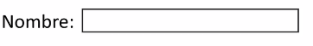
Contenido accesible
Formularios
Como etiquetar correctamente los controles del formulario
Debe usarse con los elementos:
<textarea>
<select>
<input type= [“text” | “checkbox” | “radio” | “file” | “password”]>
<label for=“nombre”> Nombre: </label>
<input type=“text” name=“nombre” id=“nombre” />
Notes:
Para establecer la relación entre la etiqueta (label) y el control del formulario (input) debemos asociarla explícitamente con el atributo for cuyo valor debe ser igual al del id del control del formulario y a su vez debe ser único en la página.

Slide 101
Contenido accesible
Formularios
No deben usarse con:
H36 Utilizando atributos alt tanto en imágenes como en botones de envío.
<input type=“image”>
<input type=“image” name=“enviar” src=“boton.gif” alt=“Enviar” />
<input type=[“submit” | “reset”]>
<input type=“submit” name=“enviar” value=“Enviar” />
<input type=[“hidden”]>
No se etiqueta.
<button>
<button type=“submit” name=“enviar”>Enviar</button>

Slide 102
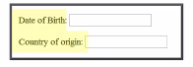
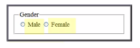
Contenido accesible
Formularios
¿Dónde se situa la etiqueta respecto al campo?
Técnica G162
Antes del campo:
<textarea>
<select>
<input type=[“text” | “file” | “password”]>
Después del campo:
<input type=“radio”>
<input type=“checkbox”>
Notes:
Técnica G162: Posicionar las etiquetas para optimizar las previsibilidad de las relaciones.

Slide 103
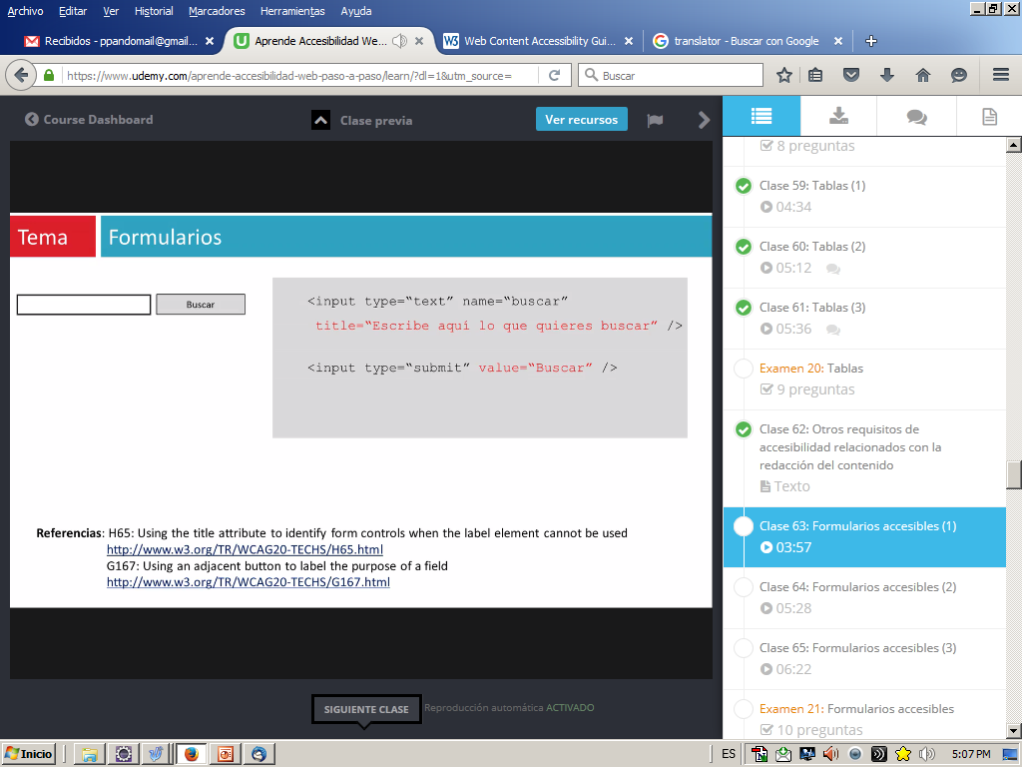
Contenido accesible
Formularios
Si no se puede usar LABEL, usar atributo TITLE para etiquetar (Técnica H65 y G167)
<input type=“text” name=“buscar” title=“Escribe aquí lo que quieres buscar” />
<input type=“submit” value=“Buscar” />
Notes:
Técnica H65: Usar el atributo title para identificar los controles de formulario cuando no se pueda usar el elemento label
Técnica G167: El uso de un botón adyacente para etiquetar el propósito de un campo
Mostrar una etiqueta podría generar confusión, las WCAG 2.0 permiten utilizar el atributo title para etiquetar los controles del formulario e identificar su propósito.
Es habitual usar esta técnica cuando hay varios campos seguidos para introducir partes de un dato: como una fecha dd mm aa o un número de tarjeta.
En este caso podemos utilizar el atributo title para identificar la función del campo,
además el botón adyacente “Buscar” invoca una acción sobre el campo también actúa como etiqueta del propio campo
De modo que el botón adyacente ayuda a comprender el propósito del campo sin necesidad de introducir un texto repetitivo con una etiqueta previa.
Por lo tanto el title del campo y el botón adyacente son suficientes para etiquetar el campo e identificar su función.

Slide 104
Contenido accesible
Formularios
Usar controles estándar (conforme a la especificación de HTML4/HTML5)
<input type=[“text” | “checkbox” | “radio” | “file” | “password” | … ]>
<textarea>
<select>
<button>
…

Slide 105
Contenido accesible
Formularios
Usar controles estándar HTML asegura que (Técnica H91)
Puedan ser operables por teclado.
Su nombre, función, estado y valor, y sus cambios, puedan ser determinados por software.

Slide 106
Contenido accesible
Formularios
Informar, semánticamente, de la estructura y de relaciones entre los campos que se comunican a través de la presentación para que puedan ser determinada por software, es decir que la aplicaciones puedan extraer y presentar esta información de distintas maneras (Pauta 1.3.1)

Slide 107
Contenido accesible
Formularios
Elementos <fieldset> y <legend> (Técnica H71)
Agrupar semánticamente una serie de controles.
Etiquetarlos en su conjunto, con una descripción del grupo.
Comprender mejor la relación entre los controles.
Interactuar con el formulario de forma mas rápida y efectiva.
Notes:
Técnica H71: Proporcionar una descripción de los grupos de controles de formulario usando los elementos fieldset y legend

Slide 108
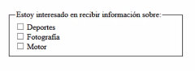
Contenido accesible
Formularios
Elementos <fieldset> y <legend> (Técnica H71)
.
<fielset>
<legend> Estoy interesado en recibir información sobre:
</legend>
<input type=“checkbox” id=“deportes” name=“deportes” value=“dp”>
<label for=“deportes”> Deportes
</label>
…
</fieldset>
Notes:
Los campos están agrupados semánticamente mediante el elemento fieldset.
Su primer elemento es legend que nos permite proporcionar una etiqueta o descripción del grupo.
Los productos de apoyo anunciarán esta leyenda antes de la etiqueta de cada control para recordarles a los usuarios que esos campos forman parte del mismo grupo.
El uso de fieldset es especialmente importante en los grupos de radios y checks, puesto que la etiqueta individual de cada uno no transmite plenamente el contexto descriptivo del grupo y es esencial que se agrupen para facilitar que sean tratados semánticamente como un único conjunto con una descripción adicional a nivel de grupo.

Slide 109
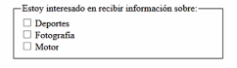
Contenido accesible
Formularios
<fieldset> y <legend>
No anidar elementos <fieldset>
Conservar la agrupación visual, permite comprender visualmente la relación entre los campos y su leyenda.
Notes:
No anidar elementos <fieldset>, crean confusión.

Slide 110
Contenido accesible
Formularios
<optgroup>
Para agrupar una serie de options dentro de una select de selección múltiple o no (Técnica H85: Uso de OPTGROUP para agrupar elementos OPTION dentro de una SELECT)
Notes:
Porque a menudo las vistas de selección tienen grupos de opciones relacionadas.
Estos grupos deben ser semánticamente identificados mediante optgroup.
Optgroup ayuda a romper visualmente las listas largas, para que los usuarios puedan localizar mas fácilmente la opción deseada.

Slide 111
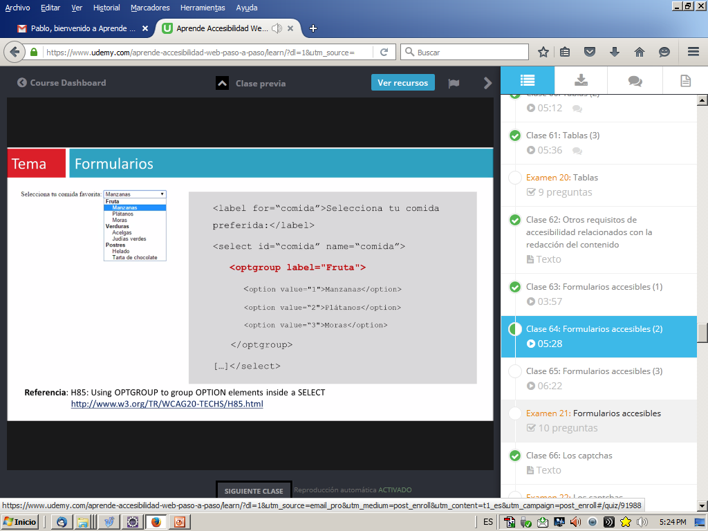
Contenido accesible
Formularios
<optgroup>
<label for=“comida”> Selecciona tu comida preferida: </label>
<select id=“comida” name=“comida”>
<optgroup label=“Fruta”>
<option value=“1”> Manzanas </option>
<option value=“2”> Plátanos </option>
<option value=“3”> Moras </option>
</optgroup>
…
</select>

Slide 112
Contenido accesible
Formularios
Los controles de formulario no pueden provocar un cambio de contexto como abrir otra página o ventana, mover el foco a otro componente o enviar un formulario de forma automática o sin conocimiento del usuario. (Pauta 3.2 Predecible: Hacer que las páginas web aparezcan y operen de manera predecible)
Ni al recibir el foco.
Ni al entrar datos o cambiar su estado.
Por ejemplo, el formulario se enviará con un botón “submit”
<input type=“submit” name=“enviar” value=“Enviar” />
Por ejemplo, <select> + botón
Notes:
<input type=“submit” name=“enviar” value=“Enviar” />
Permite a los usuarios solicitar explícitamente enviar los datos. Técnica H32: Proporcionar botones de envío.
<select> + botón
Lista de idiomas + botón “Cambiar idioma”
Sin el botón “Cambiar idioma” no podemos hacer que el usuario navegue a otra pagina sin avisarle antes.
Con el botón, el usuario lo esta solicitando explícitamente.
Técnica H84: El uso de un botón con un elemento de selección para realizar una acción.

Slide 113
Contenido accesible
Formularios
¿Cómo prevenir los errores de los usuarios en los formularios?
Identificar los campos obligatorios (Técnica H90)
No identificar sólo por el color (G205)
Informa del formato requerido (Técnica G89)
Notes:
Técnica H90: Indicando requiere controles de formulario usando la etiqueta o leyenda.
Por cada control de formulario requerido, verificar que el estado requerido está indicado en el label o legend del control del formulario.
Técnica G205: La inclusión de una entrada de texto para las etiquetas de control de formulario de colores.
Si se comunica información mediante el color en palabras, fondos u otros contenidos: Incluye una señal de texto para etiquetas de controles de formulario coloreadas.
Técnica G89: Proporcionar espera formato de datos y el ejemplo
Determinar si cada uno de los controles de formulario que sólo aceptará los datos de entrada del usuario en un formato determinado proporciona información sobre el formato esperado.

Slide 114
Contenido accesible
Formularios
¿Cómo prevenir los errores de los usuarios en los formularios?
Identificar los campos obligatorios (Técnica H90)
Nombre (obligatorio): BIEN
Notes:
Técnica H90: Indicando requiere controles de formulario usando la etiqueta o leyenda.
Por cada control de formulario requerido, verificar que el estado requerido está indicado en el label o legend del control del formulario.

Slide 115
Contenido accesible
Formularios
¿Cómo prevenir los errores de los usuarios en los formularios?
No identificar sólo por el color (G205)
Nombre: MAL
Nombre: MAL
Notes:
Técnica G205: La inclusión de una entrada de texto para las etiquetas de control de formulario de colores.
Si se comunica información mediante el color en palabras, fondos u otros contenidos: Incluye una señal de texto para etiquetas de controles de formulario coloreadas.
Ya que esta información pasara desapercibida para muchos usuarios.

Slide 116
Contenido accesible
Formularios
¿Cómo prevenir los errores de los usuarios en los formularios?
Informa del formato requerido (Técnica G89)
Fecha (dd/mm/aaaa): BIEN
Por ejemplo: 01/10/2016
Notes:
Técnica G89: Proporcionar espera formato de datos y el ejemplo
Determinar si cada uno de los controles de formulario que sólo aceptará los datos de entrada del usuario en un formato determinado proporciona información sobre el formato esperado.

Slide 117
Contenido accesible
Formularios
¿Cómo mejorar la accesibilidad de los mensajes de validación de los formularios?
Identificar y describir los errores mediante texto (Criterio 3.3.1 Identificación de errores)
Objetivo: que todos los usuarios se percaten de que se ha producido un error y donde.
¿Cómo se hace?
Informando mediante texto, al comienzo del formulario, de los errores existentes.
Describiendo el problema e identificando los campos con error.

Slide 118
Contenido accesible
Formularios
Ejemplo:
Suscripción al boletín de noticias
Nombre y apellidos (obligatorios):
Email (obligatorio):
Suscripción al boletín de noticias
Ha ocurrido un error: El campo “Email” es obligatorio.
Nombre y apellidos (obligatorios):
Email (obligatorio): Por favor, indique su email.
Pablo Pandolfo
Pablo Pandolfo
Suscribirme
Suscribirme
Notes:
Tenemos un formulario donde se solicita obligatoriamente el campo nombre y apellidos y el campo email.
Imaginemos que pulsamos el botón Suscribirme sin rellenar el campo email.
En la parte superior del formulario se informa mediante texto de los errores existentes.
Se identifica el campo que ha dado error por su nombre y un enlace al mismo.
El mismo campo se resalta con otro color pero también con un texto con el mensaje asociado.
La validación debería realizarse tanto en cliente como en servidor.
El mensaje de error al comienzo de la página debe tener el foco para que no pase desapercibido a ningún usuario.

Slide 119
Organización
Introducción.
¿Qué es la accesibilidad web?
Pautas y leyes.
Contenido accesible.
Navegación accesible.
Diseño accesible.
Análisis y evaluación de la accesibilidad web.
Conclusiones.
Notes:
Cómo lograr que la navegación dentro de una página web y entre las páginas de un sitio web sea accesible.

Slide 120
Navegación accesible
Pauta 2.4 Navegable: Proporcionar medios para ayudar a los usuarios a navegar, encontrar contenido y determinar donde se encuentran.
Objetivos de una navegación accesible:
Que el usuario encuentre lo que necesita.
Que el usuario en todo momento pueda contestar a las preguntas:
¿Dónde estoy? (ubicación y orientación)
¿A dónde puedo ir? (navegación)
Notes:
Una navegación más accesible mejorará no solo la accesibilidad de la página sino también su usabilidad.
Beneficia a todos los usuarios, pero especialmente a los usuarios que acceden con un lector de pantalla o una línea braille, y a los usuarios con discapacidad cognitiva, facilitándoles la navegación y la localización de la información.

Slide 121
Navegación accesible
Para lograr una navegación accesible, los criterios de conformidad de esta pauta hacen referencia a:
Saltar contenido repetido.
Identificar el contenido.
Describir adecuadamente el propósito de los enlaces.
Información sobre la localización de los sitios.
Orden adecuado del foco y visibilidad del mismo.
Notes:
Saltar contenido repetido. Está muy relacionado con estructurar correctamente la página mediante encabezados o agrupar las opciones de menú en listas, temas que hemos visto en lecciones anteriores. En esta sección dedicaremos una lección a una de las técnicas suficientes que proponen las WCAG 2.0 para poder saltar contenido repetido, los enlaces "saltar a".
Identificar el contenido. Identificar correctamente el contenido permite que la página sea más fácil de comprender y navegar. Esto implica un título para cada la página, tema al que dedicaremos una lección específica, o incluir encabezados y etiquetas que describan correctamente el tema o propósito, como hemos tratado en lecciones anteriores.
Describir adecuadamente el propósito de los enlaces. Los enlaces son uno de los elementos de la navegación más importantes y a ellos vamos a dedicar una lección en esta sección.
Información sobre la localización del sitio, permitiendo más de un camino para localizar una página (múltiples vías) y proporcionando información acerca de la ubicación del usuario dentro de un conjunto de páginas (ubicación). Dedicaremos también una lección específica al tema de la ubicación y las múltiples vías para localizar una página.
Orden adecuado del foco y visibilidad del mismo, que asegure que los usuarios pueden interactuar mediante el teclado, el foco se puede localizar visualmente, y es posible navegar secuencialmente por el contenido y encontrar la información en el orden correcto. Trataremos de todo ello en una lección específica junto a los cambios de contexto (pauta "3.2 Predecible"), para conseguir que las páginas sean predecibles y el usuario no se desoriente.

Slide 122
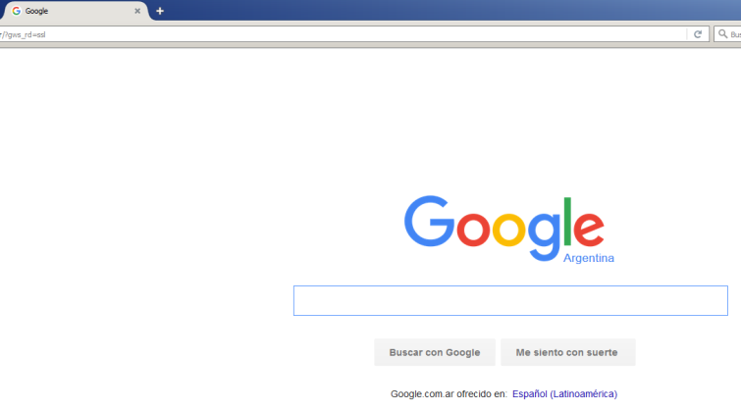
Navegación accesible
El título de la página
Importancia:
Permite identificar la página web que se está visualizando en un navegador.
Notes:
El título de una página web realiza varias funciones:
Si el título no es significativo se pueden dar situaciones donde vemos como títulos Página 1 en el navegador.

Slide 123
Navegación accesible
El título de la página
Muchas páginas web tienen un título erróneo o no significativo, cuando una página web se carga la primera vez un lector de pantalla anuncia el título de la página.
Criterio 2.4.2 Título de páginas: Las páginas web tienen títulos que describen su temática o propósito. [Nivel A]
Notes:
Si la página no tiene título, el lector de pantalla anunciaría “Página 1”, lo cual no dice mucho.
Tanto en JAWS como NVDA (2 lectores de pantalla) el atajo de teclado INSERT + T anuncia el título de la ventana que tiene el foco.

Slide 124
Navegación accesible
El título de la página
Titulo adecuado:
Ayuda a identificar si el contenido es relevante.
Ayuda a diferenciar múltiples ventanas o pestañas.
Ayuda a identificar el contenido de una página web.
Notes:
Ayuda a diferenciar múltiples ventanas o pestañas que puedan estar abiertas en el navegador.
Y a los usuarios con discapacidad cognitiva como memoria limitada a corto plazo les ayuda a identificar el contenido de una página web.

Slide 125
Navegación accesible
El título de la página
Definición HTML <title> </title>
Todos los documentos HTML deben tener un elemento TITLE en la sección HEAD.
<title> Accesibilidad Web: ¿Qué es? </title>
Los autores deberían utilizar el elemento TITLE para identificar los contenidos de un documento.
“Introducción” NO
“Introducción a la apicultura medieval” SI
Notes:
Debido a que los usuarios a menudo consultan documentos fuera de contexto, los autores deberían proporcionar títulos ricos en contexto.
Así, en vez de usar un título como “Introducción”, que no proporciona mucha información acerca del contexto,
los autores deberían poner en su lugar un título del estilo “Introducción a la apicultura medieval”.
Que beneficios aporta el proporcionar un buen título a una página web?
En un buscador como Google, el título de la página se emplea para identificar los resultados.
Un buen título puede ayudar a mejorar el posicionamiento (El SEO de una página web)
En un navegador tenemos abiertas varias pestañas, el título de la página ayuda a identificar que página web se esta mostrando en cada pestaña.
El título de la página web también se emplea para definir el nombre por defecto de un marcador o favorito en el navegador web, un título significativo ayuda a localizar fácilmente una página web en la lista de marcadores o favoritos en el navegador.

Slide 126
Navegación accesible
Enlaces accesibles
Son la base de la navegación en un sitio web.
Asegurarse que los enlaces sean perceptibles, operables y comprensibles por todos los usuarios.
¿Cómo se definen los enlaces en HTML?
Glosario de términos de accesibilidad
<a href=“glosario.php” target=“_blank” title=“Se abre en ventana nueva”>
Glosario de términos de accesibilidad
</a>
Notes:
Un enlace se incluye con la etiqueta a.
El destino del vinculo, es decir, la localización del recurso al que enlaza, se indica con el atributo href.
Puede ser a otra página diferente del sitio o podría ser a otra parte de la página.
En la mayoría de los navegadores el destino del enlace se muestra en la barra de estado del navegador.
El texto del enlace incluido entre las etiquetas de apertura y cierre será el que se muestre en la página.
Por defecto un enlace se abre en la misma ventana, con el atributo target=“_blank” permite abrirlo en ventana nueva.
El atributo title permite incluir información adicional sobre el enlace, en la mayoría de los navegadores se usa como tooltip.
El lector de pantalla anunciará que es un enlace: “Enlace: Glosario de términos de accesibilidad”.
Tanto en JAWS como en NVDA el listado de enlaces se muestra a través de las teclas INSERT + F7.

Slide 127
Navegación accesible
Enlaces accesibles
Perceptible
Suficiente contraste de color con el color de fondo.
La información de que es un enlace no debe depender únicamente del color:
Subrayar los enlaces incluidos dentro de un texto.
Diferenciar visualmente los enlaces visitados – no visitados.
Notes:
Diferenciar visualmente los enlaces visitados – no visitados, para facilitar la navegación.

Slide 128
Navegación accesible
Enlaces accesibles
Subrayar los enlaces incluidos dentro de un texto.
MAL BIEN
Diferenciar
visualmente
los enlaces
visitados – no visitados.
Las WCAG 2.0 se han desarrollado mediante el proceso del W3C en…
Las WCAG 2.0 se han desarrollado mediante el proceso del W3C en…
Las WCAG 2.0 se han desarrollado mediante el proceso del W3C en…

Slide 129
Navegación accesible
Enlaces accesibles
Operable
Usar el elemento nativo <a>:
Operable por teclado y por mouse.
Correcta interacción con los productos de apoyo.
No dependan de JavaScript.
MAL
BIEN
<a href=“javascript:;”
onclick=“document.location.href=“mapa.html”> Mapa web </a>
<a href=“mapa.html”>Mapq web </a>
Notes:
Los enlaces incluidos con el elemento nativo a, pueden recibir el foco por teclado, es decir, pueden llegar a ellos tabulando con el teclado sin necesidad de usar el mouse.
Los lectores de pantalla lo reconocerán como enlace, permitiendo a sus usuarios interactuar con ellos.
Los enlaces no dependan de javascript, en el primer ejemplo dependen en el segundo ejemplo no.

Slide 130

Navegación accesible
Enlaces accesibles
Comprensibles
¿Qué contenido o información encontraré en el documento destino?
Las Pautas de Accesibilidad para el Contenido Web
definen cómo crear contenidos web más accesible para las personas con discapacidad.
Más Información ?
¿Qué acción o funcionalidad invoca?
Notes:
Vamos a ver los requisitos necesarios para que los enlaces sean descriptivos, y de esta manera comprensibles y navegables por todos los usuarios.
Para que el usuario decida si va a pulsar el enlace o no, el propósito del enlace debe quedar claro sin depender del contexto en el cual se inserta.

Slide 131
Navegación accesible
Enlaces accesibles
Propósito de los enlaces (WCAG 2.0)
Criterio 2.4.4 Propósito de los enlaces (en contexto)
El propósito de cada enlace puede ser determinado con solo el texto del enlace o a través del texto del enlace sumado al contexto del enlace determinado por software, excepto cuando el propósito del enlace resultara ambiguo para los usuarios en general. [Nivel A]
Textos de enlace descriptivos.
Notes:
Texto de enlaces no descriptivos:
Mas información,
Pinche aquí,
Leer más,
Ver otros,
….
No permiten conocer el propósito del enlace fuera de contexto.

Slide 132
Navegación accesible
Enlaces accesibles
Propósito de los enlaces (WCAG 2.0)
Más información → URL1 MAL
Más información → URL2
Leer noticia “Título de la noticia 1”
Leer noticia “Título de la noticia 1” URL1
BIEN
Leer noticia “Título de la noticia 1” → URL1
Leer noticia “Título de la noticia 2” → URL2

Slide 133
Navegación accesible
Enlaces accesibles
Ejemplos de textos de enlaces descriptivos:
Artículo “PDF Accesibles” del blog de Olga Carreras
Glosario de términos (PDF, 100KB)
Formulario de contacto (se abre en ventana nueva)
Notes:
Primer caso, nos informa que navegaremos a un articulo de un blog, nos indica el nombre del articulo y el autor.
Segundo caso, el texto del enlace nos indica que navegaremos a Glosario de términos y nos especifica que es un archivo PDF y su tamaño.
Tercer caso, nos previene que se abrirá en una ventana nueva.

Slide 134
Navegación accesible
Enlaces accesibles
Texto de enlace descriptivo fuera del contexto
Identifica claramente el contenido o información que se encuentra en el documento destino, o la acción o funcionalidad que invocan.
Mismo texto de enlace = mismo destino.
Mismo destino = mismo texto de enlace.
La URL del enlace no se considera descriptiva.
MAL
BIEN
http://www.usableyaccesible/articulos/PDF/pdf-accesibles.html
Artículo “PDF Accesibles” del blog de Olga Carreras
Notes:
Resumiendo, un texto de enlace descriptivo fuera de contexto, debe identificar….

Slide 135
Navegación accesible
Enlaces accesibles
Texto de enlace descriptivo fuera del contexto
Indicar:
El formato y tamaño del documento (no HTML) de destino.
Si se abre ventana nueva.
Si navega a un sitio web diferente.
Si abre otro programa (por ejemplo, gestor de correo).

Slide 136
Navegación accesible
Enlaces accesibles
Propósito de los enlaces (WCAG 2.0)
Criterio 2.4.4 Propósito de los enlaces (en contexto)
El propósito de cada enlace puede ser determinado con solo el texto del enlace o a través del texto del enlace sumado al contexto del enlace determinado por software, excepto cuando el propósito del enlace resultara ambiguo para los usuarios en general. [Nivel A]
Texto del enlace + contexto del enlace determinado por software
Notes:
Vamos a explicar que significa esto y que técnicas se pueden aplicar para lograrlo.

Slide 137
Navegación accesible
Enlaces accesibles
Texto del enlace + contexto del enlace determinado por software
La información adicional:
Se puede obtener a partir de su relación con el enlace.
Se puede presentar al usuario combinada con el texto del enlace.
Los productos de apoyo:
Extraer esta información.
Presentarla al usuario de diferentes maneras.

Slide 138
Navegación accesible
Enlaces accesibles
Contextos que se pueden determinar por software:
Texto de la frase que contiene el enlace. (G53)
El párrafo (<p>) que contiene el enlace. (H78)
El elemento de lista (<li>) que contiene el enlace. (H77)
En listas anidadas, el elemento de la lista padre (<li>) que contiene la lista en la se que se encuentra el enlace. (H81)
La celda (<td>) de la tabla que contiene el enlace y sus encabezados asociados (<th>). (H79)
Notes:
Técnica G53: Identificar el propósito de un enlace usando un texto en el enlace combinado con el texto de la oración que lo engloba.
Técnica H78: Identificar el propósito de un enlace usando el texto de enlaces combinado con su párrafo encierra.
Técnica H77: Identificar el propósito de un enlace usando el texto de enlaces combinado con su elemento de la lista de encerramiento.
Técnica H81: Identificar el propósito de un enlace usando su texto combinado con elemento de lista padre de la lista que lo contiene.
Técnica H79: Identificar el propósito de un enlace usando su texto combinado con la celda que lo contiene y los encabezados de tabla asociados.

Slide 139
Navegación accesible
Enlaces accesibles
Contextos que se pueden determinar por software:
Texto de la frase que contiene el enlace. (G53)
Ejemplo: El módulo Philae llegó al cometa…(más información)
Notes:
Si su texto no es descriptivo, por ejemplo, “mas información”, puede tener la información de contexto que le aclare su propósito.
La información de contexto que aclara el propósito del enlace debe estar situada antes del mismo, de lo contrario resultaría confuso para los usuarios de lector de pantalla que leen el contenido linealmente.

Slide 140
Navegación accesible
Enlaces accesibles
Contextos que se pueden determinar por software:
El párrafo (<p>) que contiene el enlace. (H78)
MAL
BIEN
<p> El módulo Philae llegó al cometa…</p>
<p> <a href=“[url]”>(más información) </a></p>
<p> El módulo Philae llegó al cometa…
<a href=“[url]”>(más información) </a> </p>
Notes:
Lo correcto es que se situé en el mismo párrafo.

Slide 141
Navegación accesible
Enlaces accesibles
Contextos que se pueden determinar por software:
En listas anidadas, el elemento de la lista padre (<li>) que contiene la lista en la se que se encuentra el enlace. (H81)
<li> Informe anual 2015-2016
<ul>
<li> <a href=“Informe15_16.html”>(HTML) </a> </li>
<li> <a href=“Informe15_16.pdf”> (PDF) </a> </li>
</ul>
</li> […]
Notes:
En esta lista anidada tenemos 2 enlaces no descriptivos: HTML, PDF
La información adicional nos la ofrece el elemento LI de la lista padre que contiene la lista de enlaces no descriptivos.

Slide 142
Navegación accesible
Enlaces accesibles
Atributo TITLE:
Otra manera de complementar el texto del enlace es incluyendo la información adicional que aclara o describe con mas detalle el propósito del enlace en el atributo TITLE.
Últimas versiones del lector de pantalla anuncian: texto del enlace + title.
Se debe usar para incluir información adicional y nunca información relevante.
Notes:
Técnica H33: Complementar el texto de un enlace con el atributo title.

Slide 143
Navegación accesible
Enlaces accesibles
Enlaces “saltar a”
Criterio 2.4.1 Evitar bloques
Existe un mecanismo para evitar los bloques de contenido que se repiten en múltiples páginas web. [Nivel A]
Notes:
Cuando navegamos en un sitio web y vamos saltando de una página a otra es normal que encontremos unas partes comunes como la cabecera y el menú principal que se repiten de una página a otra.
Cuando se navega de forma visual en una pagina web, es posible fijar la mirada directamente en la parte del contenido principal que cambia de una página a otra sin fijarnos en aquello que se repite de una página a otra.
Sin embargo para un lector de pantalla la consulta de una página web es lineal de arriba hacia abajo y supone pasar por todo el contenido de la página web hasta llegar al contenido principal. Es un problema.
Como se puede evitar este problema?
Como se puede mejorar la navegación?
La solución en el criterio 2.4.1

Slide 144
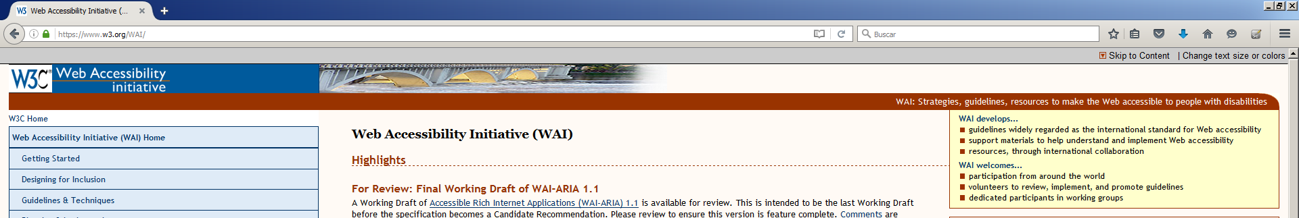
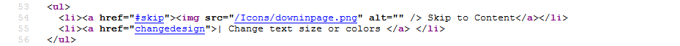
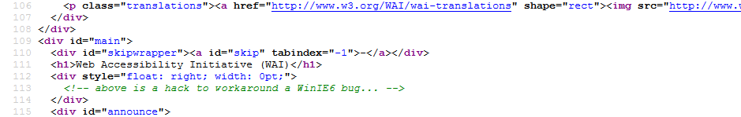
Navegación accesible
Enlaces accesibles
Enlaces “saltar a”
Notes:
La página presenta un enlace “Skip to content” (saltar al contenido) al principio de la página.
Si revisamos el código fuente, vemos que el enlace conduce a un destino en la propia página etiqueta con “#skip” en el atributo href.
Esa porción de código esta situado mas abajo y comienza con “<h1> Web Accessibility Initiative (WAI) … Es decir, este punto de la página.

Slide 145
Navegación accesible
Enlaces accesibles
Enlaces “saltar a”
Recomendaciones:
Al principio de la página.
2 o 3 enlaces “saltar a” son suficientes.
Saltar navegación, Saltar a contenido principal.
Siempre visibles.
Notes:
Al principio de la página, debe ser lo primero que se encuentre un usuario.
No ser creativos con el texto de los enlaces, utiliza Saltar navegación o Saltar a contenido principal.

Slide 146
Navegación accesible
Navegación por teclado
Usuarios de lector de pantalla.
Usuarios con movilidad reducida:
Teclados alternativos.
Licornios, punteros de cabeza, apuntadores de boca.
Pulsadores o dispositivos de soplado.
Usuarios “expertos”.
No se dispone de un mouse o no funciona.
Notes:
Problemas habituales que impiden la navegación por las páginas web mediante el teclado y que están relacionados con el foco.
Uno de los requisitos mas relevantes para asegurar la navegación accesible en un sitio web es que pueda ser navegable por teclado, puesto que para muchas personas es el único o principal medio de interacción con las páginas.

Slide 147
Navegación accesible
Navegación por teclado
Pauta 2.1 Accesible por teclado
Criterio 2.1.1 Teclado: toda funcionalidad del contenido es operable a través de una interfaz de teclado sin que se requiera una determinada velocidad para cada pulsación individual de las teclas […]. [Nivel A]

Slide 148
Navegación accesible
Navegación por teclado
Problemas habituales con el foco de teclado:
El orden del foco no tiene sentido.
Trampas para el foco.
Recibir el foco provoca automáticamente un cambio de contexto sin avisar previamente al usuario.

Slide 149
Navegación accesible
Navegación por teclado
Problemas habituales con el foco de teclado:
El orden del foco no tiene sentido.
Criterio 2.4.3 Orden del foco [Nivel A]
Orden del contenido correcto en el código HTML.
Si se cambia el orden del foco (por ejemplo con tabindex) debe seguir teniendo sentido.
Notes:
Criterio 2.4.3: Si una página web puede navegarse secuencialmente y el orden de navegación afecta su significado u operatividad, los componentes que pueden recibir el foco lo hacen de forma coherente y ordenada para que la información conserve su significado.
Por ejemplo: si un enlace abre un menú desplegable, el siguiente elemento que debería ganar el foco tendría que ser el primer elemento de dicho menú.
Organizar el contenido en el código HTML de forma que el orden por defecto sea el correcto y si por alguna circunstancia tenemos que cambiar el orden del foco por defecto por ejemplo con tabindex, hacerlo de forma que tenga sentido.

Slide 150
Navegación accesible
Navegación por teclado
Problemas habituales con el foco de teclado:
Trampas para el foco.
Criterio 2.1.2 Sin trampas para el foco del teclado [Nivel A])
Zonas de la página a la que podemos llegar mediante el teclado, pero de las cuales solo podemos salir, para regresar a otra parte de la página, mediante el mouse.
Notes:
Por ejemplo, si una vez que abrimos el menú y accedemos a su contenido con el tabulador ya no podemos salir con el teclado lo consideraríamos una trampa para el foco.

Slide 151
Navegación accesible
Navegación por teclado
Problemas habituales con el foco de teclado:
Recibir el foco provoca un cambio de contexto.
Criterio 3.2.1 Al recibir el foco [Nivel A] y Criterio 3.2.2 Al recibir entradas [Nivel A])
Los cambios de contexto solo deberían producirse cuando el usuario realiza una acción que habitualmente se utilice para solicitar un cambio de contexto, como hacer clic en un enlace o botón.

Slide 152
Navegación accesible
Navegación por teclado
Cambio de contexto:
Es un cambio importante en el contenido de la página, que cuando se hace sin el consentimiento del usuario, puede desorientar a quienes no pueden ver la página o no pueden ver toda la página al mismo tiempo.
Incluye cambios en:
abrir un lector de PDF,
mover automáticamente el foco a otro elemento,
abrir otra ventana, otra pestaña,
enviar un formulario, ir a otra página, etc.
Notes:
Todos estos casos son cambios de contexto y no pueden producirse automáticamente sin avisar al usuario. Los cambios de contexto solo deberían producirse sólo cuando el usuario los solicite.

Slide 153
Organización
Introducción.
¿Qué es la accesibilidad web?
Pautas y leyes.
Contenido accesible.
Navegación accesible.
Diseño accesible.
Análisis y evaluación de la accesibilidad web.
Conclusiones.
Notes:
Cómo lograr que la presentación de una página web sea accesible.

Slide 154
Diseño accesible
Introducción
Pauta 1.4 Distinguible: Facilitar a los usuarios ver y oír el contenido, incluyendo la separación entre el primer plano y el fondo en la que se proporcionan algunos consejos sobre el uso del color, del contraste y del tamaño del texto.
Notes:
La Pautas de Accesibilidad para el Contenido Web (WCAG) se centran principalmente en el contenido, la navegación y la interacción. Respecto el diseño accesible, lo más importante aparece en la Pauta 1.4 Distinguible

Slide 155
Diseño accesible
Contraste
Seleccionar colores que tengan un alto contraste para lograr un DISEÑO UNIVERSAL.
Combinación de colores de alto contraste puede ayudar a todos los usuarios.
Situaciones:
Día muy soleado en la playa o en la nieve, una gran cantidad de luminosidad produce que no se vean correctamente en la pantallas.
Cuando se emplea un video proyector, ya sea porque tiene la lámpara gastada o porque la sala donde se está empleando tiene mucha iluminación.

Slide 156
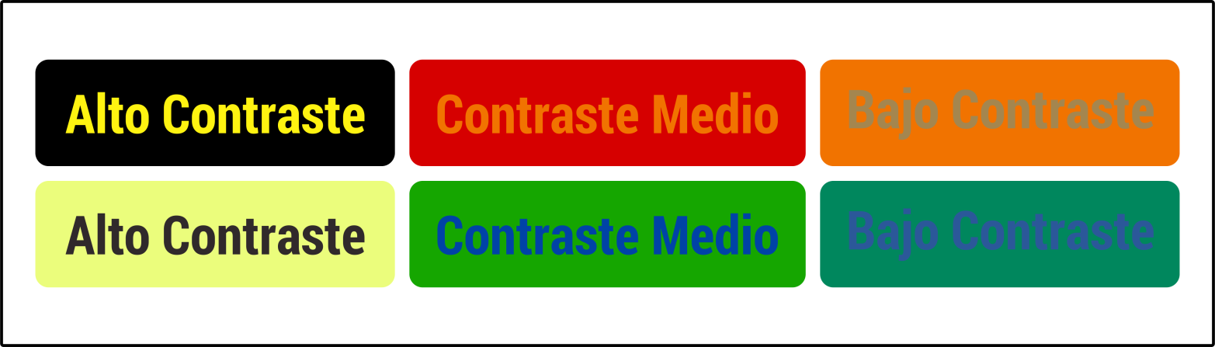
Diseño accesible
Contraste
Combinación de colores
Ayuda a que una página web se visualice correctamente.
Notes:
En todas estas situaciones una buena combinación de colores alto contraste ayuda a que una página web se visualice correctamente.

Slide 157
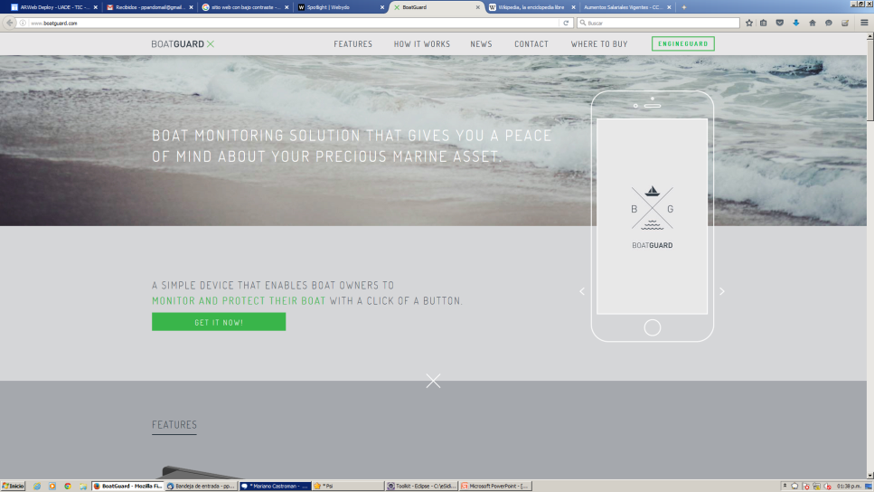
Diseño accesible
Contraste
Ejemplo de lo que NO se debe hacer:
Simulación de cómo verá esta página web una persona que presente sensibilidad reducida al contraste → Página apagada y es más aburrida. Importante: Hay ciertas partes de la página que pueden llegar a desaparecer.

Slide 158
Diseño accesible
Contraste
¿Cómo saber si una combinación de colores tiene el suficiente contraste?
Criterio 1.4.3 Contraste (mínimo): La presentación visual de texto e imágenes de texto tiene una relación de contraste de, al menos 4,5:1. [Nivel AA]
Criterio 1.4.6 Contraste (mejorado): La presentación visual de texto e imágenes de texto tiene una relación de contraste de, al menos 7:1. [Nivel AAA]
Notes:
Criterio 1.4.3 Mínimo se define:
Tamaño normal del texto: 4,5
Tamaño grande del texto: 3
Criterio 1.4.6 Mejorado (mas estricto) se define:
Tamaño normal del texto: 7
Tamaño grande del texto: 4,5

Slide 159
Diseño accesible
Contraste
¿Cómo calcular el nivel de contraste entre dos colores?
(L1 + 0,05) / (L2 + 0,05)
L1 es la luminosidad relativa del más claro de los colores.
L2 es la luminosidad relativa del más oscuro de los colores.
Herramienta → Color Contrast Checker de WebAIM
Notes:
En las WCAG 2.0 se define la formula que se debe aplicar para calcular la relación de contraste entre dos colores.
Esta fórmula hace uso de la luminosidad relativa del color, que es un poco compleja de calcular.
Afortunadamente existen numerosas herramientas, una de ellas es Color Contrast Checker de WebAIM.

Slide 160
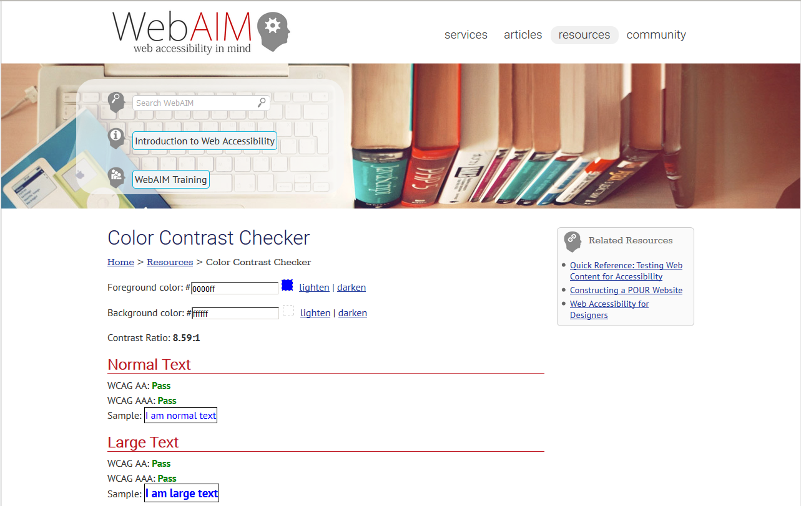
Diseño accesible
Contraste
Color Contrast Checker de WebAIM
Notes:
Introducir los dos colores y nos dice que nivel de contraste existe.
Pulsando los botones lighten y darken se pueden lograr aclarecer u oscurecer hasta lograr una combinación de colores que muestre un contraste adecuado y cumpla las pautas de accesibilidad WCAG 2.0.
Utilizar combinaciones de colores de alto contraste.

Slide 161
Diseño accesible
Color
Criterio 1.4.1 Uso del Color: El color no se usa como único medio visual para transmitir la información, indicar una acción, solicitar una respuesta o distinguir un elemento visual. [Nivel A]
Notes:
Técnicas suficientes:
G14: Asegurar que la información transmitida por las diferencias de color también está disponible en texto.
G205: Si se comunica información mediante el color en palabras, fondos u otros contenidos: Incluye una señal de texto para etiquetas de controles de formulario coloreadas.
G182: Asegurarse de que las señales visuales adicionales están disponibles cuando se utilizan las diferencias de color de texto para transmitir información
G183: El uso de una relación de contraste de 3: 1 y la zona de texto y proporcionar señales visuales adicionales en el foco de enlaces o controles, donde se utiliza solo color para identificarla.
G111: Uso del color y el patrón (Información que es transmitida usando color es también transmitida usando patrones que no se basan en el color).

Slide 162
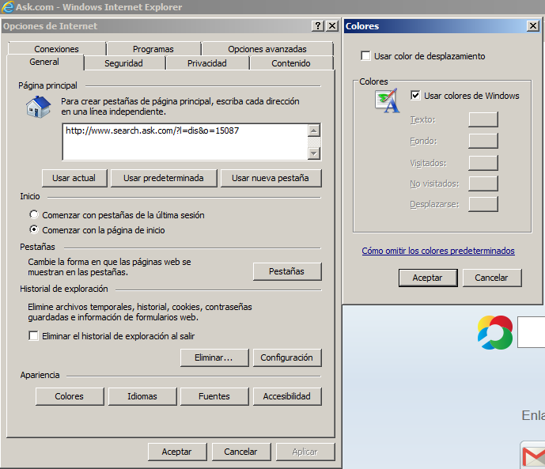
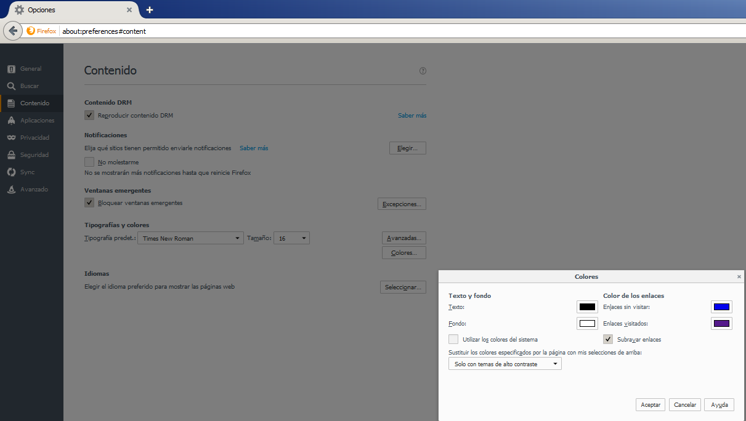
Diseño accesible
Color
Mecanismos para lograr que los colores de fondo y primer plano puedan ser elegidos por el usuario.
Los navegadores web permiten cambiar los colores de fondo y primer plano:

Slide 163
Diseño accesible
Color
Esta función era interesante hace años, cuando el diseño de las páginas web era muy simple.
Hoy en día no soluciona todas las situaciones problemáticas que pueden existir.
Lo más adecuado es que el desarrollador de un sitio web proporcione algún mecanismo para lograr que los colores de fondo y primer plano puedan ser elegidos por el usuario.
Esto se logra con el empleo de CSS (Técnica C15)
Notes:
Técnica C15: Usar CSS para cambiar la presentación de un componente de interfaz de usuario cuando recibe el foco
Verificar que el fondo o borde cambia de color cuando una componente gana o pierde el foco.

Slide 164
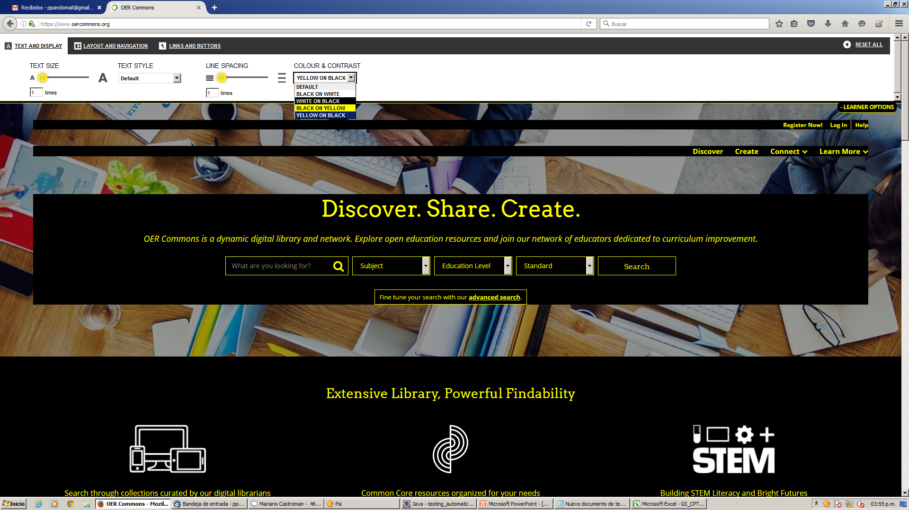
Diseño accesible
Cada usuario elija la mejor combinación de colores que se adecue a sus necesidades.

Slide 165
Organización
Introducción.
¿Qué es la accesibilidad web?
Pautas y leyes.
Contenido accesible.
Navegación accesible.
Diseño accesible.
Análisis y evaluación de la accesibilidad web.
Conclusiones.
Notes:
Cómo realizar un análisis de accesibilidad de un sitio web, herramientas de análisis de la accesibilidad web.

Slide 166
Análisis y evaluación de AW
Metodología de evaluación: WCAG-EM
Pretende proporcionar una metodología armonizada internacionalmente para la evaluación de todo tipo de sitios web de acuerdo con las WCAG 2.0.
Describe el procedimiento para guiar a los evaluadores y promover buenas prácticas.
El evaluador debe tener conocimientos de:
WCAG 2.0,
diseño accesible, y
cómo las personas usan la Web.
Notes:
Describe el procedimiento para guiar a los evaluadores y promover buenas prácticas, evitar errores comunes y lograr resultados más comparables. Pero no añade, sustituye o reemplaza ningún requisito de las WCAG 2.0.
Aunque está diseñada para evaluar sitios web ya existentes, es flexible y aplicable en diferentes situaciones o contextos, por ejemplo puede ser también útil durante las fases de diseño y desarrollo de los sitios.
Es independiente del tamaño del sitio web o de la tecnología con la que se construye el mismo. Es además independiente de herramientas de evaluación de accesibilidad, navegadores web o productos de apoyo concretos.
Se especifica también el conocimiento que debería tener el evaluador y que se puede resumir en un profundo conocimiento de las WCAG 2.0, del diseño web accesible, de los distintos productos de apoyo y de cómo las personas con diferentes discapacidades usan la Web. Esto implica comprender las tecnologías web, las barreras de accesibilidad o las técnicas, herramientas y métodos de evaluación para identificar dichas barreras.
La metodología puede ser llevada a cabo por tanto por un evaluador de forma individual o por un equipo de revisión. Se indica además, como ya he comentado, que la participación de personas con discapacidad y de personas mayores, aunque no es obligatoria, ayuda a identificar barreras de accesibilidad adicionales.

Slide 167
Análisis y evaluación de AW
Metodología de evaluación: WCAG-EM
Pasos del procedimiento de evaluación:
1. Definir el alcance de la evaluación.
2. Explorar el sitio web.
3. Seleccionar una muestra representativa.
4. Auditar la muestra seleccionada.
5. Registrar los resultados de la evaluación.

Slide 168
Análisis y evaluación de AW
Metodología de evaluación: WCAG-EM
Pasos del procedimiento de evaluación:
1. Definir el alcance de la evaluación.
2. Explorar el sitio web.
3. Seleccionar una muestra representativa.
4. Auditar la muestra seleccionada.
5. Registrar los resultados de la evaluación.
Notes:
El alcance se debería acordar de forma conjunta con quienes han encargado la evaluación, y de este modo asegurar unas expectativas comunes. Se divide en los siguientes subpasos..

Slide 169
Análisis y evaluación de AW
Definir el alcance de la evaluación:
1a Definir el alcance del sitio.
1b Definir cual es el nivel de adecuación (A, AA, AAA) que se va a evaluar.
1c Definir el soporte de la accesibilidad.
1d (opcional) Definir los requisitos de evaluación adicionales.
Notes:
Paso 1a: definir el alcance del sitio, las páginas (y los estados de las mismas) a las que se va a aplicar la evaluación, sin contradecir las limitaciones que se han indicado en el ámbito de aplicación de la metodología. Es necesario documentar aspectos particulares como servicios desarrollados externamente, diferentes versiones de la misma (móvil, versiones por idioma), partes del portal que forman parte del mismo aunque no estén integradas en él (por ejemplo la zona de ecommerce), etc. Esto puede requerir conocer las propiedades o el proceso de desarrollo de algunas partes del sitio, y tener que llevarse a cabo a la vez que el paso 2 (navegar por el sitio web).
El resultado debe ser una definición no ambigua que determine para cada página si está o no dentro del alcance de la evaluación. Se recomienda utilizar formalizaciones como expresiones regulares o listados de URIs para definir las páginas que están en el alcance.
Paso 1b: definir cuál el nivel de adecuación (A, AA, AAA) que se va a evaluar. Habitualmente será el nivel AA, pero a menudo es útil ampliar el alcance para tener una imagen más completa de la accesibilidad del sitio.
Paso 1c: definir el soporte de la accesibilidad, es decir, un listado de los navegadores web, los productos de apoyo u otros agentes de usuario con los que las características de accesibilidad deben ser compatibles. Salvo en el caso de las Intranets, lo ideal es que sea lo más amplia posible. Ponen el siguiente ejemplo: la posibilidad de enseñar subtítulos en un reproductor de vídeo no estará soportado por todas las combinaciones posibles de navegadores y productos de apoyo, y en este sentido las WCAG 2.0 no definen para qué combinación concreta debe ser soportada, pues depende del contexto particular del sitio.
Paso 1d (opcional): definir los requisitos de evaluación adicionales acordados entre el evaluador y quien ha encargado la evaluación (páginas adicionales solicitadas, casos de uso especiales, si desean un informe muy detallado indicando la solución para cada problema detectado, la participación de personas con discapacidad, etc.)

Slide 170
Análisis y evaluación de AW
Metodología de evaluación: WCAG-EM
Pasos del procedimiento de evaluación:
1. Definir el alcance de la evaluación.
2. Explorar el sitio web.
3. Seleccionar una muestra representativa.
4. Auditar la muestra seleccionada.
5. Registrar los resultados de la evaluación.
Notes:
El evaluador debe poder acceder a todas las páginas. Este paso permite comprender mejor el uso, propósito y funcionalidad del sitio; y además ayuda a identificar las páginas relevantes o con problemas que son candidatas a incluirse en la muestra a analizar.
Suele ser más eficaz si se hace participes a los desarrolladores y/o a los propietarios del sitio. La exploración inicial suele ser refinada en los pasos posteriores.
Se divide en los siguiente subpasos…

Slide 171
Análisis y evaluación de AW
Explorar el sitio web:
2a Identificar las páginas (o estados de las páginas) relevantes.
2b Identificar las funcionalidades clave del sitio.
2c Identificar los diferentes tipos de páginas y estados de página.
2d Identificar las tecnologías de las que se dependen.
2e Identificar otras páginas (o estados de páginas) relevantes.
Notes:
2a: identificar las páginas (o estados de las páginas) relevantes Incluye la home, la página de login y otras páginas de entrada, el mapa del sitio, la página de contacto, de ayuda, de información legal y otras similares que normalmente están enlazadas desde todas las páginas (por lo general en la cabecera, el pie o el menú de navegación)
2b: identificar las funcionalidades clave del sitio, el propósito de este paso no es identificar de forma exhaustiva todas las funcionalidades de un sitio web, sino determinar aquellas que son esenciales para el propósito y el objetivo del sitio. El resultado de este paso es una lista de funcionalidades que los usuarios pueden realizar en el sitio como "selección y compra de un producto", "registrar una cuenta en el sitio", "rellenar y enviar un formulario", etc.
2c: identificar los diferentes tipos de páginas y estados de página con diferentes estilos, layout, estructuras y funciones, que a menudo son generadas por diferentes plantillas y escritas por diferentes personas. También pueden ser páginas con diferentes estados, páginas que se ven o comportan diferente dependiendo del usuario y el contexto. El contenido que se debe buscar para identificar diferentes tipos de páginas o diferentes estados de una página son:
Contenido web con diferentes estilos, layout, estructura, navegación, interacción y diseño visual;
Diferentes tipos de contenido, como formularios, tablas, listas, encabezados, multimedia y scripts;
Contenido con diferentes componentes funcionales, tales como selector de fechas, lightbox, slider, y otros;
Contenido que utilizan diversas tecnologías, tales como HTML, CSS, JavaScript, WAI-ARIA, PDF, etc.;
Contenido de diferentes áreas del sitio (home, departamentos, ecommerce, etc.);
Contenido que ha sido creado usando diferentes plantillas;
Contenido cuya autoría es de diferentes personas, departamentos o entidades;
Contenido en el que cambia la apariencia y comportamiento en función del usuario, el dispositivo, el navegador, el contexto o la configuración;
Contenido dinámico: mensajes de error, cuadros de diálogo, pop-ups u otro tipo de interacción;
2d: identificar las tecnologías de las que se depende (pueden ser HTML, CSS, JavaScript, WAI-ARIA, SMIL, SVG, PDF, etc. Si es posible, a menudo es útil identificar también las bibliotecas y los componentes utilizados como Dojo o jQuery.
2e: identificar otras páginas (o estados de páginas) relevantes para las personas con discapacidad o para la accesibilidad del sitio: páginas que explican características de accesibilidad; con información y ayuda sobre el uso del sitio; páginas donde se explica la configuración, preferencias, opciones o accesos directos o páginas con información de contacto, direcciones o instrucciones de soporte.

Slide 172
Análisis y evaluación de AW
Metodología de evaluación: WCAG-EM
Pasos del procedimiento de evaluación:
1. Definir el alcance de la evaluación.
2. Explorar el sitio web.
3. Seleccionar una muestra representativa.
4. Auditar la muestra seleccionada.
5. Registrar los resultados de la evaluación.
Notes:
Lo ideal es que se evalúe el sitio completo, pero esto no suele ser posible, y se debe seleccionar una muestra de páginas que represente a todo el sitio, de manera que asegure que los resultados de la evaluación reflejan la accesibilidad de todo el sitio con suficiente fiabilidad.
El tamaño de la muestra dependerá del tamaño, complejidad o consistencia del sitio y de otros factores que se enumeran.
Los subpasos de los que se compone…

Slide 173
Análisis y evaluación de AW
Seleccionar una muestra representativa:
3a Incluir una muestra estructurada.
3b Incluir una muestra al azar.
3c Incluir en la muestra procesos completos.
Notes:
3a: incluir una muestra estructurada, en concreto las páginas (y estados de páginas) que se identificaron en el paso 2. Las identificadas como relevantes (2a, 2e), las que además tienen funcionalidades esenciales (2b), diferentes tipos de páginas (2c) o que dependan de diferentes tecnologías (2d). La cuidadosa selección de las páginas puede reducir significativamente el tamaño de la muestra requerida manteniendo una representación adecuada de todo el sitio web.
3b: incluir una muestra al azar, de páginas y estados de páginas que no forman ya parte de la muestra y que actúa como indicador de verificación de los resultados y aumenta la confianza en los mismos. Debe ser un 10%, debe seleccionarse dentro de todo el ámbito del sitio y sin seguir un patrón predecible. Han de documentarse cuáles son porque en el paso 4c se compararán con el resto de la muestra.
3c: incluir en la muestra procesos completos. Es decir, todas las páginas de un proceso, no se puede seleccionar solo una página del proceso. Se describe con detalle cómo identificarlas y seleccionarlas.

Slide 174
Análisis y evaluación de AW
Metodología de evaluación: WCAG-EM
Pasos del procedimiento de evaluación:
1. Definir el alcance de la evaluación.
2. Explorar el sitio web.
3. Seleccionar una muestra representativa.
4. Auditar la muestra seleccionada.
5. Registrar los resultados de la evaluación.
Notes:
Se debe verificar por cada página de la muestra (comparando la muestra estructurada y la muestra seleccionada al azar) si cumple con los cinco requisitos de conformidad de las WCAG 2.0, y si cumple con los criterios de conformidad del nivel de adecuación que se evalúa.

Slide 175
Análisis y evaluación de AW
Auditar la muestra seleccionada:
4a Revisar todas las páginas iniciales.
4b Evaluar todos los procesos completos.
4c Comparar las páginas de la muestra que se seleccionaron de forma estructurada con las páginas de la muestra que se seleccionaron aleatoriamente.
.
Notes:
4a: revisa todas las páginas iniciales. Comprueba que todas las páginas (o estados de página) de la muestra que no estén dentro o al final de un proceso se ajustan a los cinco requisitos de conformidad de las WCAG 2.0 de acuerdo al nivel de conformidad definido. Esto incluye todos los componentes sin activar ninguna función, introduciendo datos o de cualquier otra manera en la que se pueda interactuar con el contenido. Los componentes comunes como la cabecera o el pie no necesitan ser re-evaluados en cada página. Ten en cuenta las técnicas y errores comunes documentados en las WCAG 2.0 pero recuerda que no son normativos y puede haber más.
Si no hay contenido relacionado con los criterios de éxito (por ejemplo, no hay vídeo), entonces los criterios son satisfechos. Opcionalmente se puede indicar específicamente los criterios de conformidad para los que no hay contenido relevante, por ejemplo, indicando "no presente".
El contenido de las páginas o estados de páginas pueden tener versiones alternativas, en ese caso se evalúan juntas (la página y la versión alternativa) como una unidad.
Comprueba que todas las características son soportadas por los navegadores y productos de apoyo definidos en el paso 1c.
4b: evalúa todos los procesos completos seleccionados en el paso 3c, comprobando la funcionalidad, introducción de datos, notificaciones y otro tipo de interacciones. No es necesario evaluar todo el contenido, solo el que cambia a lo largo del proceso. En particular incluye:
la interacción con formularios, cuadros de diálogo y otros componentes de la página.
la confirmación de entrada de datos, los mensajes de error y otros feedback resultantes de la interacción con el usuario.
comportamiento con diferentes ajustes, preferencias, dispositivos y parámetros de interacción.
4c: compara las páginas de la muestra que seleccionaste de forma estructurada con las páginas de la muestra que seleccionaste aleatoriamente. Comprueba que en la muestra al azar no hay contenidos o resultados no representados en la muestra estructurada, en caso contrario es que la muestra estructurada no era suficientemente representativa y debes volver a los pasos anteriores.

Slide 176
Análisis y evaluación de AW
Metodología de evaluación: WCAG-EM
Pasos del procedimiento de evaluación:
1. Definir el alcance de la evaluación.
2. Explorar el sitio web.
3. Seleccionar una muestra representativa.
4. Auditar la muestra seleccionada.
5. Registrar los resultados de la evaluación.
Notes:
Los resultados se presentan al final del proceso, pero se registran durante la evaluación. No todos los datos registrados se tienen o pueden incluir obligatoriamente después en el informe, por ejemplo por motivos de confidencialidad.
Los subpasos propuestos son…

Slide 177
Análisis y evaluación de AW
Registrar los resultados de la evaluación:
5a Proporcionar documentación para cada paso.
5b (opcional) Registrar los detalles específicos de la evaluación.
5c (opcional) Proporcionar una declaración.
5d (opcional) Proporcionar una puntuación.
Notes:
5a: proporcionar documentación para cada paso. Documentar los resultados de los pasos 1, 2, 3 y 4 para justificar los resultados y garantizar su transparencia y su replicabilidad. Esta documentación no es necesario que sea pública, dependerá del nivel de confidencialidad acordado. Se debe documentar al menos:
Acerca de la evaluación: nombre del evaluador, nombre de la persona/empresa/organización que ha solicitado la evaluación y la fecha en la que se ha llevado a cabo la misma (fecha concreta o periodo de tiempo)
Alcance de la evaluación: alcance definido en el paso 1a, el nivel de adecuación a evaluar definido en el paso 1b, el soporte de accesibilidad definida en el paso 1c y los requisitos adicionales definidos en el paso 1d.
Exploración del sitio: tecnologías de las que se depende definidas en el paso 2d. Opcionalmente las páginas y funcionalidades identificadas en los pasos 2a, 2b, 2c, 2e.
Muestra representativa: las páginas seleccionadas de acuerdo a los distintos subpasos del paso 3.
Auditoría de la muestra: evaluación de los resultados según los subpasos del paso 4.
Según la granulidad del informe, los resultados del paso 4 se pueden dar por cada página o por toda la muestra en su conjunto, indicando si se cumple o no en toda la muestra y poniendo al menos un ejemplo por cada requisito de conformidad que no se cumple. Pero en los requisitos adicionales se pudo acordar un informe más detallado con todos los fallos de cada página y recomendaciones para solucionarlos.
5b (opcional): registrar los detalles específicos de la evaluación, guardar las páginas y estados auditados, una captura de pantalla y las rutas; describir los ajustes, datos introducidos o acciones para llegar a las páginas o a un estado de las mismas; credenciales de acceso para poder replicar los datos y flujo de trabajo; registrar las herramientas, navegadores, tecnologías de apoyo u otro software (nombre y versión); métodos, procedimientos y técnicas utilizados para la auditoría. Suele ser un registro interno pero es una buena práctica por ejemplo en caso de conflicto.
5c (opcional): proporcionar una declaración que describa el nivel de conformidad de los resultados. Como se ha indicado, en la mayoría de las situaciones esta metodología no permite una declaración de conformidad de acuerdo a las WCAG 2.0 de todo el sitio completo. Se puede hacer una declaración pública de los resultados si se cumple la metodología y el propietario del sitio web se compromete a velar por la exactitud y validez de la declaración de conformidad de la evaluación. La declaración de conformidad según esta metodología debe incluir: la fecha de la declaración; el título, versión y URI de las pautas utilizadas; el nivel de conformidad satisfecho; una descripción de las páginas para las que se efectúa la declaración (según paso 1a); una lista de tecnologías web de las que se depende (identificadas en el paso 2d); y el soporte de la accesibilidad como se define en el paso 1c.
La declaración puede ser parcial, en cuyo caso deben indicarse las áreas que no son conformes y la razón (contenido de terceros o falta de soporte para la accesibilidad)
5d (opcional): proporcionar una puntuación, que puede ser útil para controlar el progreso a través del tiempo. Señala que actualmente no hay un indicador ampliamente reconocido, fiable, preciso y práctico. De hecho pueden ser engañosos porque no proporcionan suficiente contexto e información para comprender el estado de la accesibilidad real sitio. El documento del W3C Research Report on Web Accessibility Metrics proporciona diferentes enfoques y sus limitaciones. En cualquier caso, si se incluye una puntuación, el método de puntuación debe indicarse siempre claramente junto a la puntuación y debería documentarse para facilitar la transparencia y fiabilidad.

Slide 178
Análisis y evaluación de AW
Herramientas de evaluación automática:
Son muy útiles para facilitar nuestro trabajo.
Nunca sustituyen a una evaluación manual realizada por un experto.
A continuación se enumeran algunas herramientas gratuitas de evaluación automática que pueden a ayudar a revisar un sitio web.

Slide 179
Análisis y evaluación de AW
Herramientas de evaluación automática:
Validadores de código HTML/CSS.
Validadores de accesibilidad (WCAG 2.0).
Extensiones para los navegadores.
Contraste de color.

Slide 180
Análisis y evaluación de AW
Herramientas de evaluación automática:
Validadores de código HTML/CSS.
Validadores de accesibilidad (WCAG 2.0).
Extensiones para los navegadores.
Contraste de color.

Slide 181
Análisis y evaluación de AW
Validadores de código HTML/CSS
W3C Unicorn: http://validator.w3.org/unicorn
Validación: (X)HTML, CSS (diferentes perfiles y medios), Mobile OK y RSS/Atom.
Tipo de herramienta: online.
Opciones: URL, upload de archivo e inclusión directa de código.
Idioma: castellano.

Slide 182
Análisis y evaluación de AW
Validadores de código HTML/CSS
W3C Markup Validation Service: http://validator.w3.org/
Validación: (X)HTML.
Tipo de herramienta: online.
Opciones: URL, upload de archivo e inclusión directa de código.
Idioma: inglés.

Slide 183
Análisis y evaluación de AW
Validadores de código HTML/CSS
W3C CSS Validation Service: http://jigsaw.w3.org/css-validator/
Validación: CSS.
Tipo de herramienta: online.
Opciones: URL (HTML con CSS o CSS), upload de archivo e inclusión directa de código.
Idioma: castellano.

Slide 184
Análisis y evaluación de AW
Herramientas de evaluación automática:
Validadores de código HTML/CSS.
Validadores de accesibilidad (WCAG 2.0).
Extensiones para los navegadores.
Contraste de color.

Slide 185
Análisis y evaluación de AW
Validadores de accesibilidad (WCAG 2.0)
TAW: http://www.tawdis.net/
Validación: WCAG 2.0 (A, AA, AAA) y mobileOK.
Tipo de herramienta: online. La versión local y la extensión para Firefox validan de acuerdo a las WCAG 1.0.
Opciones: URL. No permiten validación de un sitio completo salvo con su herramienta “TAW Monitor” que es pago.
Idioma: castellano.

Slide 186
Análisis y evaluación de AW
Validadores de accesibilidad (WCAG 2.0)
HERA FFX 2.2: http://www.sidar.org/recur/aplica/heraffx.php
Validación: WCAG 2.0 (A, AA, AAA).
Tipo de herramienta: extensión para Firefox. La versión online valida de acuerdo a las WCAG 1.0.
Opciones: valida la página a la que se ha navegado.
Idioma: castellano.

Slide 187
Análisis y evaluación de AW
Validadores de accesibilidad (WCAG 2.0)
WAVE: http://wave.webaim.org/
Validación: WCAG 2.0 (A, AA).
Tipo de herramienta: online.
Opciones: URL. No admite validación de sitio completo.
Idioma: inglés.

Slide 188
Análisis y evaluación de AW
Validadores de accesibilidad (WCAG 2.0)
eXaminator: http://examinator.ws/
Validación: usa como referencia técnicas de las WCAG 2.0 para otorgar una puntuación a la página.
Tipo de herramienta: online, sólo permite revisar una cantidad limitada de páginas por día.
Opciones: URL, upload de archivo e inclusión directa de código.
Idioma: castellano.

Slide 189
Análisis y evaluación de AW
Validadores de accesibilidad (WCAG 2.0)
Sólo la revisión de los resultados por parte de un experto puede legitimar los resultados.
Las herramientas de evaluación automática de accesibilidad pueden reportar falsos positivos y falsos negativos.

Slide 190
Análisis y evaluación de AW
Validadores de accesibilidad (WCAG 2.0)
Falso Error: Imagen que es un enlace y tiene ALT vacío… pero que va acompañada por un texto dentro del enlace.
<a href=“ayuda.html”><img src=“image/ayuda.gif” alt=“” /> Ayuda </a>
Hay validadores automáticos que de accesibilidad basados en las WCAG 2.0 que anuncian un error cuando encuentran una imagen dentro de un enlace si dicha imagen tienen ALT vacío, sin tener en cuenta que puede ser un caso como el descripto.

Slide 191
Análisis y evaluación de AW
Validadores de accesibilidad (WCAG 2.0)
Falso Error: Longitud de la descripción del ALT demasiado larga… pero tiene menos de 150 caracteres.
Las WCAG 2.0 no especifican la longitud máxima del atributo ALT.
El documento Techniques For Accessibility Evaluation And Repair Tools del W3C indica que la longitud máxima del atributo ALT será de 150 caracteres, aunque otros recursos indican no sobrepasar los 100 caracteres.
Lo apropiado entonces sería que ante un texto alternativo entre 100-150 caracteres el validador ofreciera en todo caso una advertencia, pero no un error.

Slide 192
Análisis y evaluación de AW
Herramientas de evaluación automática:
Validadores de código HTML/CSS.
Validadores de accesibilidad (WCAG 2.0).
Extensiones para los navegadores.
Contraste de color.

Slide 193
Análisis y evaluación de AW
Extensiones para los navegadores:
Firefox Accessibility Extension: http://firefox.cita.uiuc.edu/
Web Accessibility Toolbar (IE y Opera): http://www.visionaustralia.org/digital-access-wat
Web Developer Toolbar (Firefox, Opera, Chrome): http://chrispederick.com/work/web-developer/
Accessibility Developer Tools (Chrome): https://chrome.google.com/webstore/detail/accessibility-developer-t/fpkknkljclfencbdbgkenhalefipecmb

Slide 194
Análisis y evaluación de AW
Herramientas de evaluación automática:
Validadores de código HTML/CSS.
Validadores de accesibilidad (WCAG 2.0).
Extensiones para los navegadores.
Contraste de color.

Slide 195
Análisis y evaluación de AW
Contraste de Color:
Colour Contrast Analyser (local): http://www.paciellogroup.com/resources/contrastanalyser/
WCAG Contrast checker (extensión Firefox): https://addons.mozilla.org/en-US/firefox/addon/wcag-contrast-checker/
Accessibility Color Wheel (online): http://gmazzocato.altervista.org/colorwheel/wheel.php

Slide 196
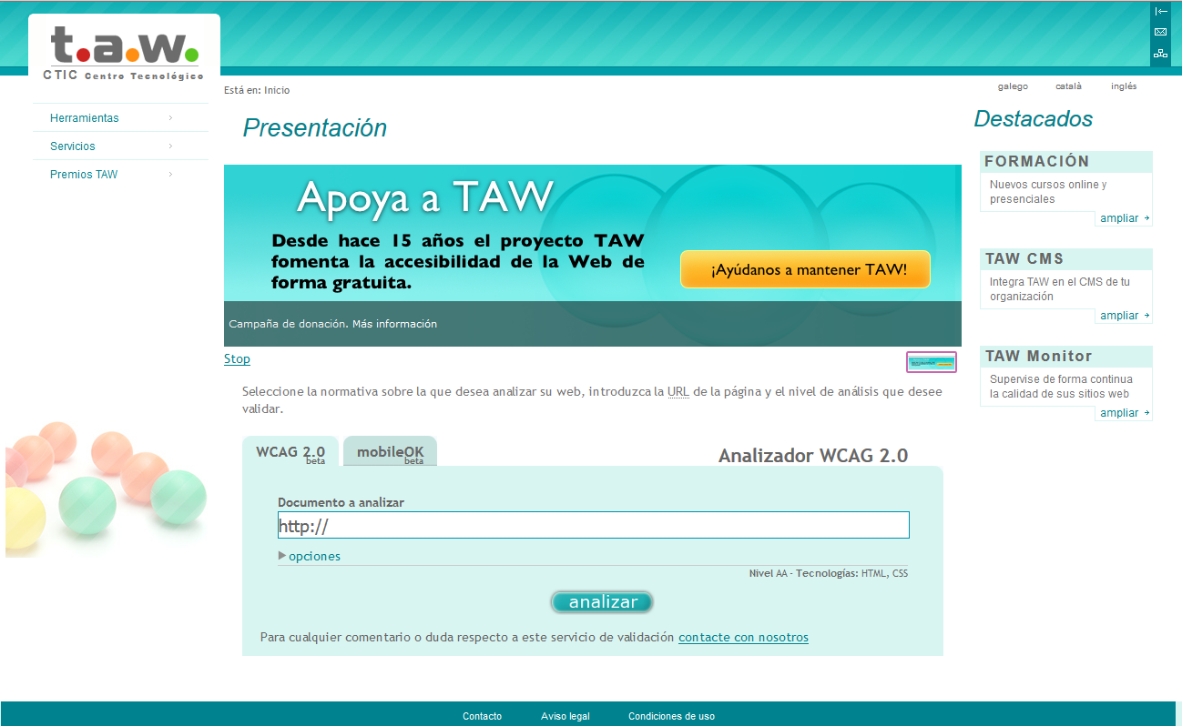
Análisis y evaluación de AW
Análisis de accesibilidad con TAW
TAW es un analizador basado en las Pautas de Accesibilidad al Contenido Web 2.0 (WCAG).
URL: http://www.tawdis.net/
Notes:
En estas diapositivas vamos a ver como manejar la herramienta online TAW para que puedan realizar el análisis de accesibilidad a las páginas web.

Slide 197
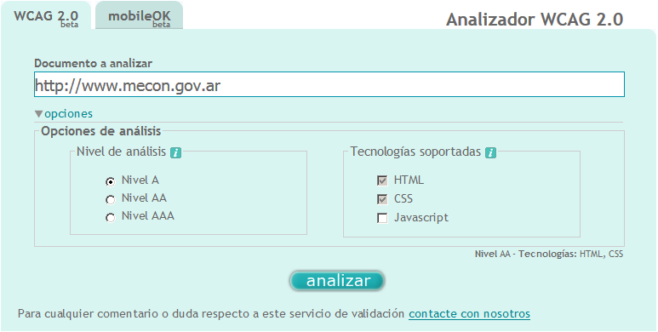
Análisis y evaluación de AW
Análisis de accesibilidad con TAW
1. Escribir la Web a analizar.
2. Revisar Opciones de análisis.
3. Clic en botón analizar.
Notes:
Vamos a tomar como ejemplo la URL del Sitio Web del Ministerio de Economía.

Slide 198
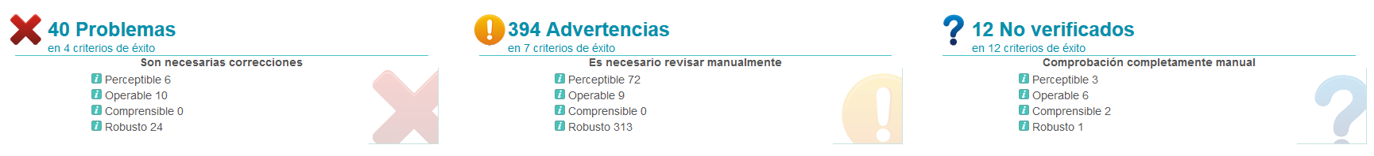
Análisis y evaluación de AW
Análisis de accesibilidad con TAW (Resumen)
Problemas automáticos que ha detectado la herramienta en x criterios de éxito y que deberemos corregir.
Posibles errores de accesibilidad que deberemos de comprobar de forma manual si realmente son un error o no.
Indica los criterios que no se han podido comprobar de forma automática y por lo tanto debemos hacerlo de forma manual.

Slide 199
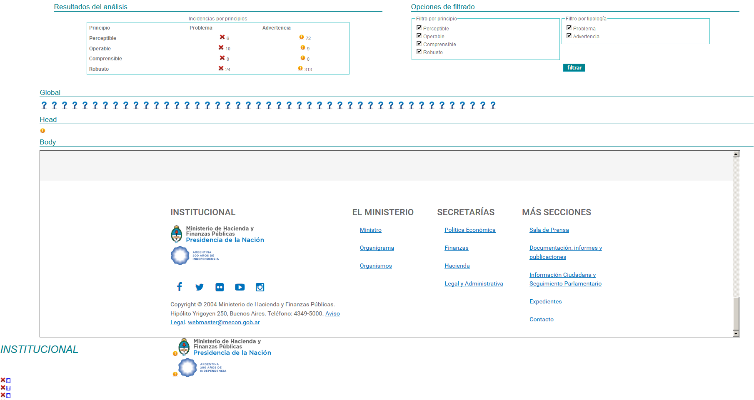
Análisis y evaluación de AW
Análisis de accesibilidad con TAW (Vista Marcada)
Podemos ver los errores y advertencias, detectados de forma automática por la herramienta en la visualización del sitio web.
Notes:
Cuando el sitio web posee muchos errores, a través de las opciones de filtrado, podemos filtrar los problemas y las advertencias incluso por principios.

Slide 200
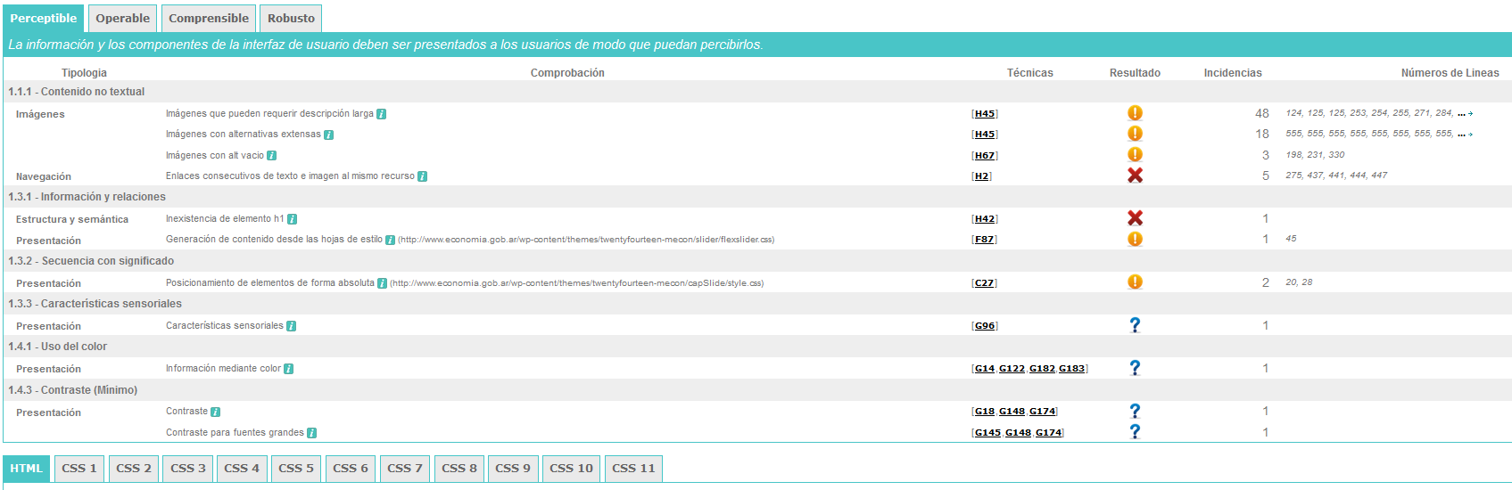
Análisis y evaluación de AW
Análisis de accesibilidad con TAW (Detalle)
Para cada principio se muestra el criterio de conformidad afectado, detallando las comprobaciones que hemos de realizar, según la tipología del elemento, indicando las técnicas en las que ha ocurrido el error.
Notes:
Además nos muestra el código fuente de la página indicándonos donde ocurre el error o la advertencia y los posibles errores que se encuentran en todas las hojas de estilo utilizadas en la página.
Tipología del elemento, es decir, si se trata de una imagen, un formulario, etc.
Si hay un problema el resultado lo marca con una X.
Si hay una advertencia con un signo de admiración. (!)
Si hay una técnica que no se ha podido comprobar de forma automática lo marca con un signo de interrogación (?)
Para cada una de las técnica nos dice las veces que ha ocurrido ese error y los número de líneas en el código fuente donde ocurren.
Tenemos por lo tanto que realizar el análisis de todos y cada uno de los resultados detallados, no solo de los problemas, sino también de las advertencias y de aquellas técnicas que no se han podido verificar.

Slide 201
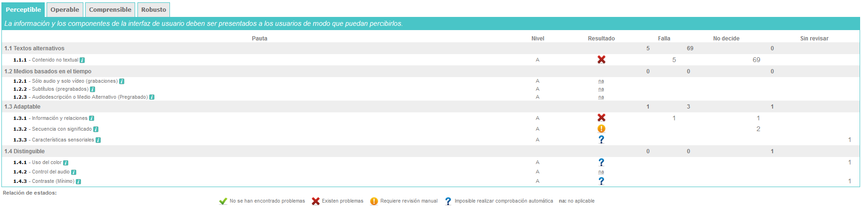
Análisis y evaluación de AW
Análisis de accesibilidad con TAW (Listado)
En ella podemos obtener un resumen de los resultados a nivel de pauta y de criterio de conformidad.
En los resultado aparece un nuevo símbolo, “na”, que indica que "no es aplicable"; es decir, que este criterio de conformidad no hemos de analizar.
Notes:
Recuerden que lo mejor es realizar la evaluación de accesibilidad en cada una de las fases desarrollo del sitio web, es decir, diseñar y programar en base a las pautas de accesibilidad al contenido web.

Slide 202
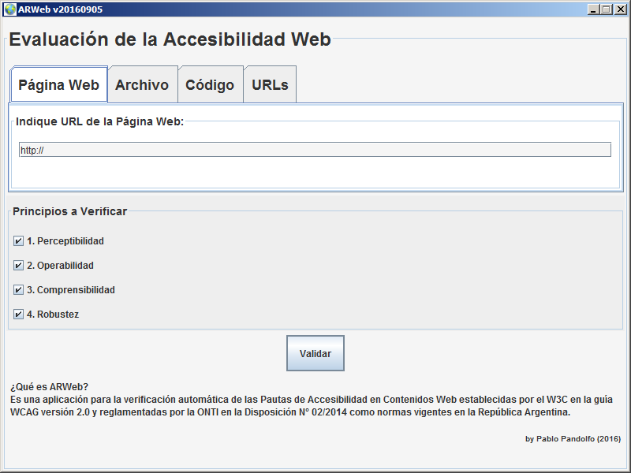
Análisis y evaluación de AW
Análisis de accesibilidad con ARWeb
ARWeb es un analizador basado en la norma vigente en Argentina.
URL: https://sites.google.com/site/uadeticarweb/arweb-deploy
Notes:
Nace como trabajo final de la Maestría TIC
Objetivo del TF:
Desarrollar una Herramienta que permita identificar problemas de Accesibilidad Web en forma automática de acuerdo a la norma vigente en Argentina a partir de agosto de 2014.
Considerar como norma vigente en Argentina en materia de accesibilidad web la Disposición Nº 2/2014 de la ONTI (Oficina Nacional de Tecnología de la Información). Esta norma establece los requisitos de accesibilidad para contenidos web basándose en las Pautas de Accesibilidad para el Contenido Web (WCAG, Web Content Accesibility Guidelines) en su versión 2.0.
Verificar las técnicas suficientes y recomendables tanto Generales (G) como HTML (H) y CSS (C) para los Criterios de Conformidad de Nivel A.

Slide 203
Análisis y evaluación de AW
Análisis de accesibilidad con ARWeb (Página Web)
1. Escribir la Web a analizar o upload de archivo o inclusión directa de código.
2. Seleccionar Principios a Verificar.
3. Clic en botón Validar.

Slide 204
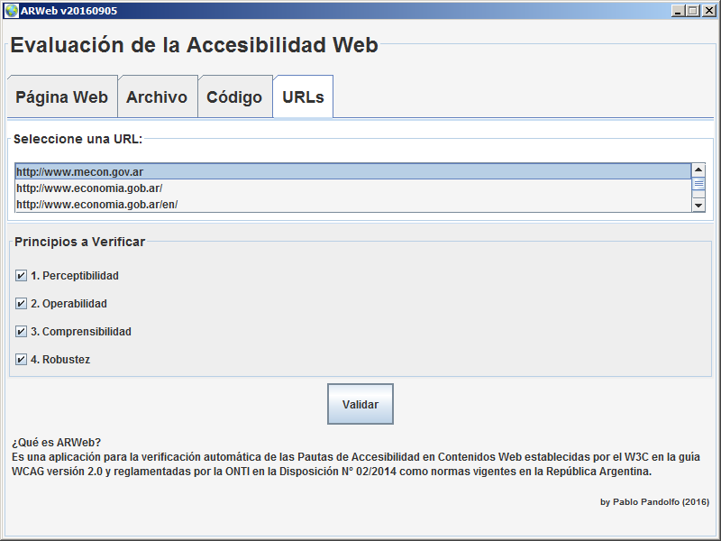
Análisis y evaluación de AW
Análisis de accesibilidad con ARWeb (URLs)
1. Seleccionar la URL a validar.
2. Seleccionar Principios a Verificar.
3. Clic en botón Validar.

Slide 205
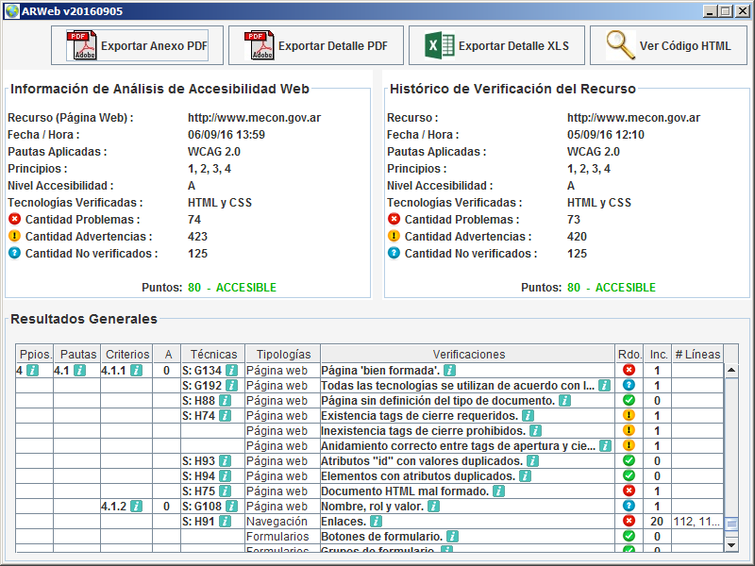
Análisis y evaluación de AW
Análisis de accesibilidad con ARWeb (Resultados)
Puntos= Para Nivel A, hay 25 criterios de conformidad.
Si todas las técnicas suficientes de un criterio dan OK suma 4 puntos.
Un sitio es accesible si la cantidad de puntos es MAYOR O IGUAL a 50. [Fuente: Disposición 2/2014]

Slide 206
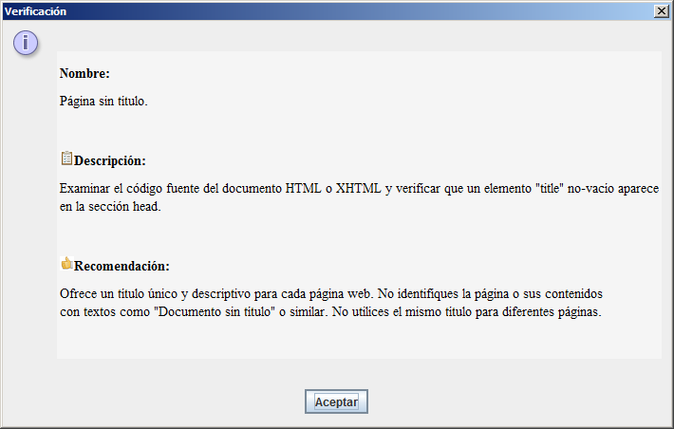
Análisis y evaluación de AW
Análisis de accesibilidad con ARWeb (Verificación)

Slide 207
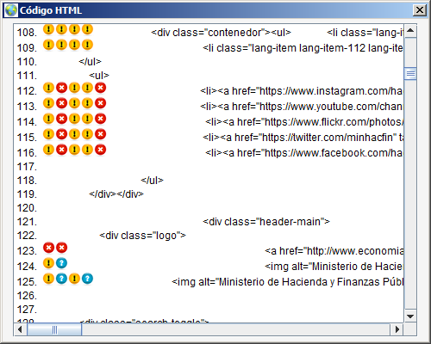
Análisis y evaluación de AW
Análisis de accesibilidad con ARWeb (Ver Código HTML)
Muestra el código fuente de la página, indicando donde ocurre el error, la advertencia y no verificado.

Slide 208
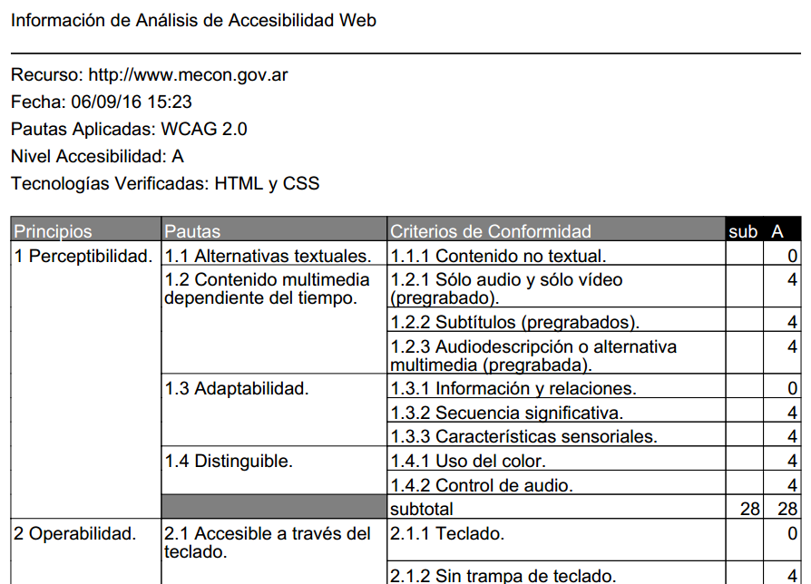
Análisis y evaluación de AW
Análisis de accesibilidad con ARWeb (Exportar Anexo PDF)
Información expuesta conforme el modelo del Anexo II de Disposición 2/2014 de la ONTI.

Slide 209
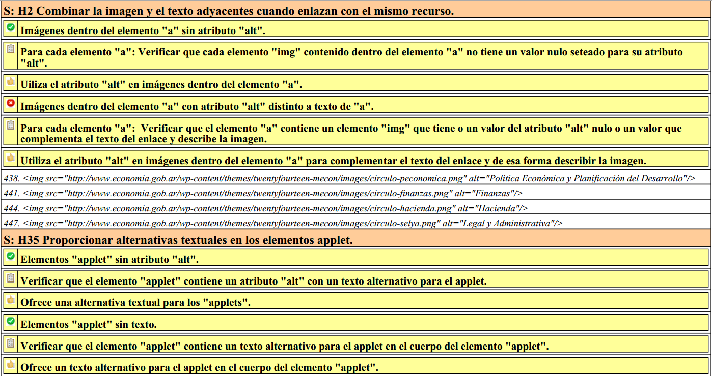
Análisis y evaluación de AW
Análisis de accesibilidad con ARWeb (Exportar Detalle PDF)
Información detallada de Análisis de Accesibilidad Web (formato PDF)

Slide 210
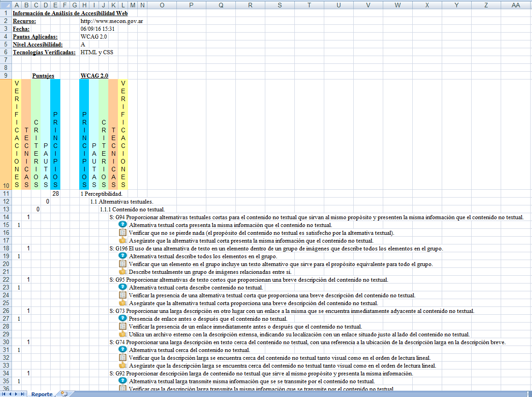
Análisis y evaluación de AW
Análisis de accesibilidad con ARWeb (Exportar Detalle XLS)
Información detallada de Análisis de Accesibilidad Web (formato XLS)
Notes:
Se exporta a archivo XLS detalle del análisis de accesibilidad web con puntajes y fórmulas para que el usuario interactue con el análisis y la planilla ajusta automáticamente puntajes:
Puntajes de Test: 0 si falló / 1 si (OK, Advertencia, No Verificado). Puntajes de Técnica: 0 si algún test falló / 1 si todos los test OK. Puntajes de Criterio: 0 si alguna técnica falló / 4 si todas las técnicas OK. Puntajes de Pauta: Suma de todos los puntajes de Criterio. Puntajes de Principio: Suma de todos los puntajes de Pauta. Puntaje Total: Suma de todos los puntajes de Principio. Es el Puntaje de Accesibilidad.

Slide 211
Organización
Introducción.
¿Qué es la accesibilidad web?
Pautas y leyes.
Contenido accesible.
Navegación accesible.
Diseño accesible.
Análisis y evaluación de la accesibilidad web.
Conclusiones.
Notes:
Resumen del seminario.

Slide 212
Conclusiones
Las pautas sobre accesibilidad web que en la actualidad se aplican con Web Content Accessibility Guidelines 2.0 (WCAG 2.0)
Consejos generales que resumen lo que se debe hacer para lograr que un sitio web sea accesible:
Asegurar una transformación correcta.
Hacer comprensible y navegable el contenido.

Slide 213
Conclusiones
Asegurar una transformación correcta.
En las páginas web se deben ofrecer alternativas, diferentes presentaciones que se adapten a las necesidades de diferentes usuarios y que sean reproducibles bajo diferentes circunstancias.
Notes:
Páginas web que se puedan visualizar correctamente con diferentes dispositivos, diferentes colores, diferentes tamaños de letra.
Proporciona un mecanismo que permita a los usuarios saltar los elementos repetitivos
En las páginas de un sitio web suelen existir elementos que se repiten en cada página, como el encabezado de página (el logo y el título del sitio web), los mecanismos de navegación (el menú principal y secundario del sitio web) y los anuncios. Un mecanismo que permita a los usuarios saltar los elementos que se repiten en cada página facilita la lectura de la página a las personas que son ciegas o tienen graves problemas de visión y dependen de un lector de pantalla. El mecanismo consiste en un enlace con el texto “Saltar al contenido”, “Saltar al contenido principal” o “Saltar navegación” situado en la parte superior de la página que salta al contenido principal de la página. Este enlace puede estar visible para todos los usuarios o se puede ocultar para que sólo esté disponible para los usuarios de lectores de pantalla.
Proporciona encabezados de página
Los encabezados de página (<h1>, <h2>, etc.) permiten definir la estructura de una página web. Un lector de pantalla permite navegar a través de los encabezados de una página. De esta forma, un usuario que utiliza un lector de pantalla puede llegar fácil y rápidamente a distintas partes de una página sin tener que pasar por todo el contenido de la página. Los encabezados de página también pueden estar visibles para todos los usuarios o se pueden ocultar para que sólo estén disponibles para los usuarios de lectores de pantalla.
Proporciona un texto alternativo
El texto alternativo (atributo alt en la etiqueta <img>) proporciona una alternativa textual a los contenidos que no son texto en las páginas web, como por ejemplo las imágenes. El texto alternativo es especialmente útil para las personas que utilizan un lector de pantalla para acceder al contenido de un sitio web. El texto alternativo debe ser adecuado al contexto de uso del contenido no textual, debe transmitir la misma información o debe proporcionar la misma funcionalidad. Si un contenido no textual requiere una descripción muy larga se debe emplear el atributo longdesc para indicar una página web en la que se ofrece dicha descripción.
Proporciona encabezados para las tablas de datos
Las tablas se utilizan para mostrar y organizar los datos. Las tablas que se utilizan para organizar datos tabulados deben tener encabezados de fila y de columna adecuados (la etiqueta <th>). Los encabezados facilitan la navegación y el entendimiento de las tablas de datos a los usuarios que utilizan un lector de pantalla. Si la estructura de la tabla es compleja, las celdas de datos deben estar correctamente asociadas con sus cabeceras (atributos headers y scope).
Proporciona una etiqueta para los controles de formulario
Cada control de un formulario debe tener una etiqueta asociada (etiqueta <label>). La etiqueta debe ser descriptiva y adecuada a la función que realiza el control.
Garantiza que los enlaces tengan sentido fuera de contexto
Cada enlace debe tener sentido si el texto del enlace es leído de forma aislada, ya que los usuarios de lectores de pantalla tienen una opción que les permite navegar por la lista de enlaces de una página web. Por tanto, los enlaces cuyo texto es “más”, “más información”, “pulsa aquí” o “descargar” deben ser evitados.
No transmitas información únicamente a través del color
El uso del color puede mejorar la comprensión de una página web, pero no se debe utilizar sólo el color para transmitir información. La información que se transmite únicamente a través del color puede no estar disponible para una persona que es daltónica y no estará disponible para usuarios de lectores de pantalla.

Slide 214
Conclusiones
Hacer comprensible y navegable el contenido.
Para que el contenido sea comprensible se debe emplear un lenguaje claro y simple.
Para que el contenido sea navegable se deben proporcionar mecanismos comprensibles para navegar y orientarse dentro de cada página y entre las páginas de un sitio web.

Slide 215
Muchas Gracias

Slide 216
Bibliografía
EXAMINATOR. Servicio en línea para evaluar de modo automático la Accesibilidad de una Página Web [en línea] <http://examinator.ws/>
HONORABLE CONGRESO DE LA NACIÓN ARGENTINA. Ley 26.653 de Accesibilidad de la Información en Páginas Web. Buenos Aires. Argentina. [en línea]
<http://www.infoleg.gob.ar/infolegInternet/anexos/175000-179999/175694/norma.htm>
OFICINA NACIONAL DE TECNOLOGÍAS DE INFORMACIÓN. Decreto 2/2014: Norma de Accesibilidad Web 2.0. Buenos Aires. Argentina [en línea]. 2014. [consulta 15 julio 2016].
<http://servicios.infoleg.gob.ar/infolegInternet/anexos/230000-234999/233667/norma.htm>

Slide 217
Bibliografía
REVILLA MUÑOZ, Olga. WCAG 2.0 de forma sencilla. 1a. ed. Madrid: Itákora Press, 2013. 170 p. ISBN 978-84-614-6410-4.
SEGOVIA, Claudio. Accesibilidad en Internet. 1a. ed. California: Creative Commons, 2006. 212 p.
TAW. Servicios de Accesibilidad y Movilidad Web [en línea].
<http://www.tawdis.net/index.html?lang=es>
W3C. World Wide Web Consortium. [en línea]. <https://www.w3.org/>
WAI. Web Accessibility Initiative. [en línea]. <https://www.w3.org/WAI/>
WCAG. Web Content Accessibility Guidelines 2.0. [en línea]. <https://www.w3.org/TR/WCAG20>
WCAG-EM. Website Accessibility Conformance Evaluation Methodology. [en línea].
<https://www.w3.org/TR/WCAG-EM/>

Slide 218
Frases
“Cuando tres profesionales de la accesibilidad se reúnen, al menos habrá cuatro o más opiniones diferentes”. B. Lawson.
“Hacer la web accesible puede mejorar dramáticamente las vidas de las personas y beneficiar a la sociedad en su conjunto”. S. L. Henry.
“El poder de la Web está en su universalidad. El acceso por cualquiera, independientemente de su discapacidad, es esencial”. T. Berners-Lee.
“Mejorar la accesibilidad para los usuarios con discapacidad casi siempre mejora la usabilidad para todos los usuarios”. J. Nielsen.
“La accesibilidad web significa que las personas con discapacidad pueden percibir, entender, navegar e interactuar con la Web”. WAI-W3C
“Antes de empezar con WCAG, antes de estudiar los resultados de las herramientas de evaluación, primero comprende los problemas”. S. L. Henry.

